Slide 1
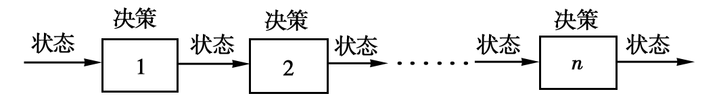
8.1 动态规划的基本概念和基本方程
多阶段决策过程
在生产和科学实验中，有一类活动的过程可分为若干个互相联系的阶段，在它的每一个阶段都需要作出决策，从而使整个过程达到最好的活动效果。
各个阶段决策的选取不是任意确定的，它依赖于当前面临的状态，又影响以后的发展。
当各个阶段决策确定后，就组成了一个决策序列，因而也就决定了整个过程的一条活动路线。
这种把一个问题可看作是一个前后关联具有链状结构的多阶段过程就称为多阶段决策过程，也称序贯决策过程。

Slide 2
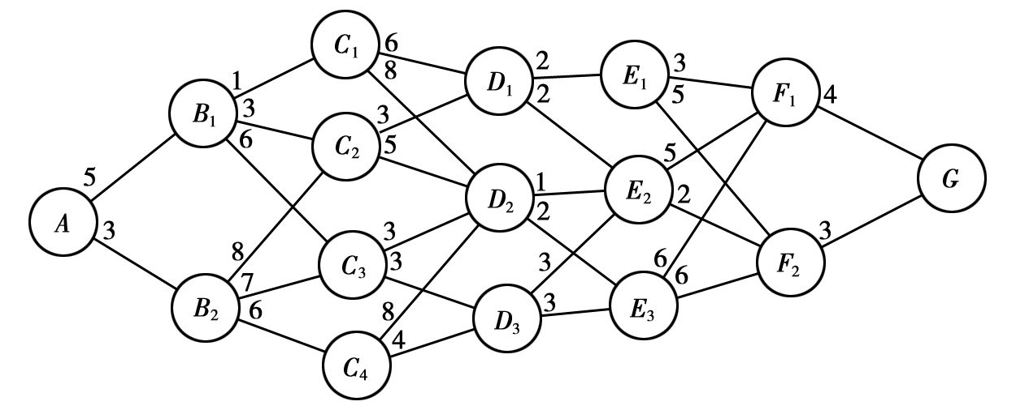
8.1.1 动态规划的基本概念
1．阶段
一个动态规划模型可以将问题转化为一系列的子问题，每个子问题对应于一个阶段的决策。
描述阶段的变量称为阶段变量，常用k表示。
阶段的划分，一般是根据时间和空间的自然特征来划分，但要便于把问题的过程能转化为多阶段决策的过程。
阶段k： k=1 k=2 k=3 k=4 k=5 k=6
Notes:
把所给问题的过程，恰当地分为若干个相互联系的阶段，以便能按一定的次序去求解。

Slide 3
8.1.1 动态规划的基本概念
2．状态与状态变量
状态：每个阶段开始所处的自然状况或客观条件，它描述了研究问题过程的状况，又称不可控因素。
状态变量：描述过程状态的变量。它可用一个数、一组数或一向量(多维情形)来描述。常用s_{k}表示第k阶段的状态变量， S_{k} 表示状态集合。
阶段k： k=1 k=2 k=3 k=4 k=5 k=6
{B₁,B₂}
{C₁,C₂,
C₃,C₄}
{E₁,E₂,
E₃}
可达状态集合
状态S_{k} ： {A}
{D₁,D₂,
D₃}
{F₁,F₂}
Notes:
例1中，状态就是某阶段的出发位置。它既是该阶段某支路的起点，又是前一阶段某支路的终点。通常一个阶段有若干个状态，第一阶段有一个状态就是点A，第二阶段有两个状态，即点集合｛B₁，B₂｝，一般第k阶段的状态就是第k阶段所有始点的集合。
例1中第三阶段有四个状态，则状态变量S_{k}可取四个值，即C₁、C₂、C₃、C₄。点集合就称为第三阶段的可达状态集合。记为S₃＝｛C₁，C₂，C₃，C₄｝。有时为了方便起见，将该阶段的状态编上号码1，2…这时也可记S₃＝｛1，2，3，4｝。

Slide 4
8.1.1 动态规划的基本概念
2．状态与状态变量
动态规划状态必须满足两个条件：
①能描述问题的过程
②满足无后效性（马尔科夫性）
马尔科夫性：如果某阶段状态给定后，则在这阶段以后过程的发展不受这阶段以前各阶段状态的影响。换句话说，当前的状态是以往历史的一个总结，过程的过去历史只能通过当前的状态去影响它未来的发展。这个性质称为无后效性(即马尔科夫性)。

Slide 5
8.1.1 动态规划的基本概念
3．决策
决策：当过程处于某一阶段的某个状态时作出的决定，从而确定下一阶段的状态。在最优控制中也称为控制。
决策变量：描述决策的变量，是状态变量的函数。可用一个数、一组数或一向量来描述。常用x_{k}(s_{k})表示第k阶段当状态处于s_{k}时的决策变量。
允许决策集合:决策变量的取值范围。常用D_{k}(s_{k})表示第k阶段从状态s_{k}出发的允许决策集合，显然有x_{k}(s_{k}) ∈D_{k}(s_{k})。
x₂(B₁)=C₁
决策变量
x₂(B₁)=C₂
x₂(B₁)=C₃
D₂(B₁)＝｛C₁,C₂,C₃｝
允许决策集合
Notes:
如若从状态B₁出发，就可作出三种不同的决策，其允许决策集合D₂(B₁)＝｛C₁,C₂,C₃｝，若选取的点为C₂，则C₂是状态B₁在决策x₂(B₁)作用下的一个新状态，记作x₂(B₁)=C₂。

Slide 6
8.1.1 动态规划的基本概念
4．状态转移方程
状态转移方程:描述相邻两阶段状态与决策相互关系的方程（确定过程由一个状态到另一个状态的演变过程）。
若给定第k阶段状态变量s_{k}的值，那么该阶段的决策变量x_{k}一经确定，第k+1阶段的状态变量s_{k+1}的值也就完全确定。即s_{k+1}的值随s_{k}和x_{k}的值变化而变化。这种确定的对应关系，记为：
s_{k+1}=T_{k}(s_{k,} x_{k})
上式描述了由k阶段到k+1阶段的状态转移规律，称为状态转移方程。T_{k}称为状态转移函数。

Slide 7
8.1.1 动态规划的基本概念
5．策略
策略:按顺序排列的决策集合。
整体策略:对于n阶段决策问题，从初始状态出发到终段状态的全过程中，每阶段的决策x_{k}(s_{k})（k = 1,2,…,n）所构成的决策序列就称为一个整体策略，简称策略。记为：p_{1,n}(s₁) ，即：
p_{1,n}(s₁)= {x₁(s₁), x₂(s₂), …, x_{n}(s_{n})}
后部 k段子策略：由过程的第k阶段开始到终止状态为止，由每个阶段的决策按顺序排列组成的决策函数序列称为k子过程策略，简称子策略，记为p_{k,n}(s_{k})，即：
p_{k,n}(s_{k})= {x_{k}(s_{k}), x_{k+1}(s_{k+1}), …, x_{n}(s_{n})}
前部k段子策略：记为p_{1,k}(s₁)，即： p_{1,k}(s₁)= {x₁(s₁), x₂(s₂), …, x_{k}(s_{k})}
允许策略集合:在实际问题中，可供选择的策略有一定的范围，此范围称为允许策略集合，用P表示。
最优策略:从允许策略集合中找出达到最优效果的策略称为最优策略。

Slide 8
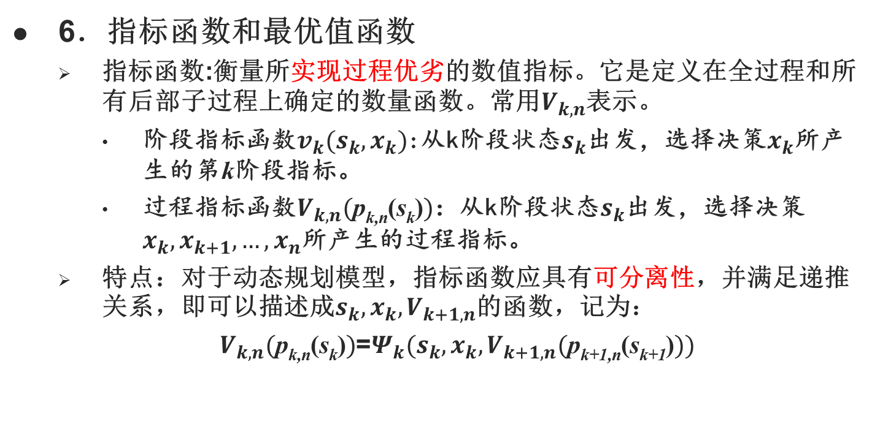
8.1.1 动态规划的基本概念
6．指标函数和最优值函数
指标函数:衡量所实现过程优劣的数值指标。它是定义在全过程和所有后部子过程上确定的数量函数。常用$V_{k,n}$表示。
阶段指标函数$v_{k}(s_{k},x_{k})$:从k阶段状态$s_{k}$出发，选择决策$x_{k}$所产生的第k阶段指标。
过程指标函数$V_{k,n}(\text{p}\text{k}\text{,}\text{n}\text{(}\text{s}\text{k}\text{)})$：从k阶段状态$s_{k}$出发，选择决策$x_{k},x_{k+1},…{,x}_{n}$所产生的过程指标。
特点：对于动态规划模型，指标函数应具有可分离性，并满足递推关系，即可以描述成$s_{k},x_{k},V_{k+1,n}$的函数，记为：
$V_{k,n}(\text{p}\text{k}\text{,}\text{n}\text{(}\text{s}\text{k}\text{)})$=$Ψ_{k}(s_{k},x_{k},V_{k+1,n}(\text{p}\text{k}\text{+1}\text{,}\text{n}\text{(}\text{s}\text{k}\text{+1}\text{)}))$
Notes:
普塞

Slide 9
8.1.1 动态规划的基本概念
6．指标函数和最优值函数
常见的指标函数形式（阶段指标函数与过程指标函数的关系）：
(1)阶段指标和的形式： 过程或子过程的指标为各阶段指标的和。即
其中
表示第j阶段的阶段指标，这时上式可写成
(2)阶段指标积的形式：过程或子过程的指标为各阶段的指标的乘积。即
这时就可写成

Slide 10
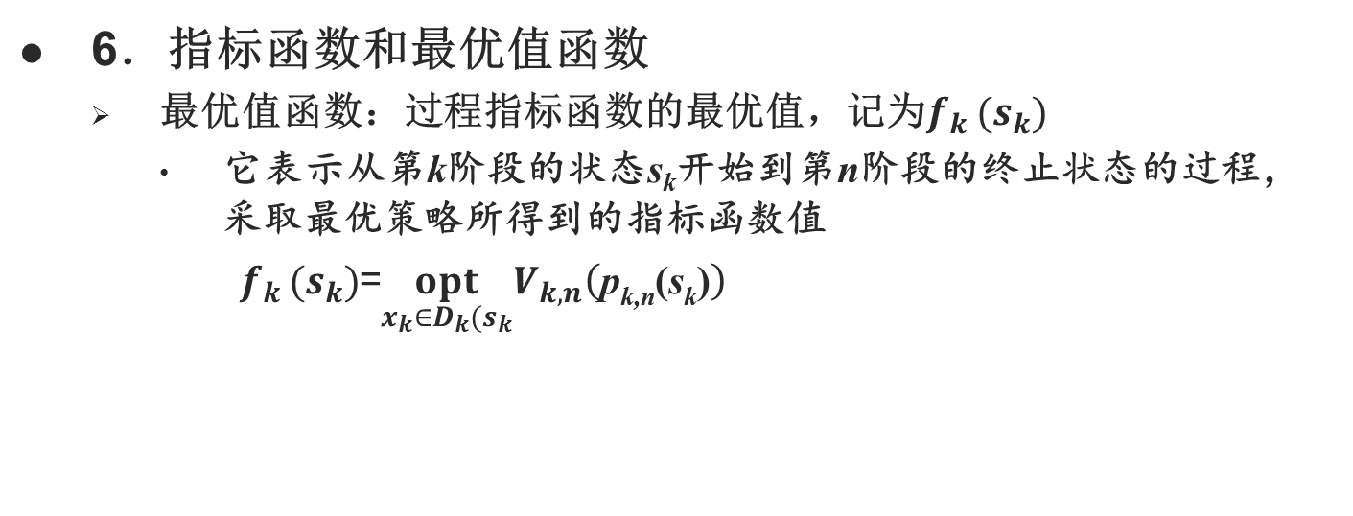
8.1.1 动态规划的基本概念
6．指标函数和最优值函数
最优值函数：过程指标函数的最优值，记为$f_{k }(s_{k})$
它表示从第k阶段的状态s_{k}开始到第n阶段的终止状态的过程，采取最优策略所得到的指标函数值
$f_{k }(s_{k})$=${\underset{x_{k}∈D_{k}(s_{k}}{opt}V}_{k,n}\left(\text{p}\text{k}\text{,}\text{n}\text{(}\text{s}\text{k}\text{)}\right)$
“opt”是最优化(optimization)的缩写，可根据题意而取min或max

Slide 11
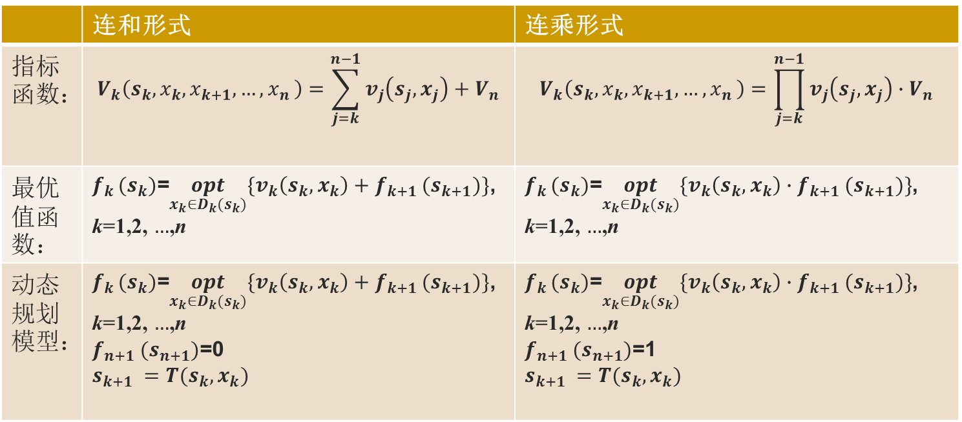
8.1.1 动态规划的基本概念
6．指标函数和最优值函数
常见的指标函数形式：
 | 连和形式 | 连乘形式
指标函数： | $$V_{k}\left(s_{k},x_{k},x_{k+1},…{,x}_{n}\right)=\sum_{j=k}^{n−1}{v_{j}\left(s_{j},x_{j}\right)+V_{n}}$$ | $$V_{k}\left(s_{k},x_{k},x_{k+1},…{,x}_{n}\right)=\prod_{j=k}^{n−1}{v_{j}\left(s_{j},x_{j}\right)∙V_{n}}$$
最优值函数： | $f_{k }(s_{k})$=$\underset{x_{k}∈D_{k}(s_{k})}{opt}\{v_{k}\left(s_{k},x_{k}\right)+f_{k+1 }(s_{k+1})\}$, k=1,2, $…$,n | $f_{k }(s_{k})$=$\underset{x_{k}∈D_{k}(s_{k})}{opt}\{v_{k}\left(s_{k},x_{k}\right)∙f_{k+1 }(s_{k+1})\}$, k=1,2, $…$,n
动态规划模型： | $f_{k }(s_{k})$=$\underset{x_{k}∈D_{k}(s_{k})}{opt}\{v_{k}\left(s_{k},x_{k}\right)+f_{k+1 }(s_{k+1})\}$, k=1,2, $…$,n $f_{n+1 }(s_{n+1})$=0 $$s_{k+1 }=T(s_{k},x_{k})$$ | $f_{k }(s_{k})$=$\underset{x_{k}∈D_{k}(s_{k})}{opt}\{v_{k}\left(s_{k},x_{k}\right)∙f_{k+1 }(s_{k+1})\}$, k=1,2, $…$,n $f_{n+1 }(s_{n+1})$=1 $$s_{k+1 }=T(s_{k},x_{k})$$

Slide 12
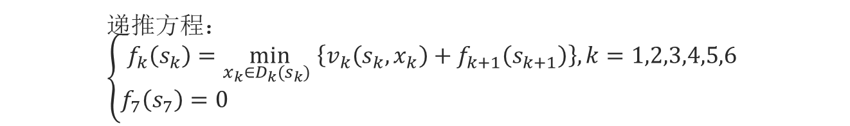
8.1.2 动态规划的基本思想和基本方程
结合最短路线问题介绍动态规划方法的基本思想。
阶段k： 阶段1 阶段2 阶段3 阶段4 阶段5 阶段6
状态$s_{k}$： $S_{1}=\{A\},S_{2}=\{B_{1},B_{2}\},S_{3}=\{C_{1},C_{2},C_{3},C_{4}\},S_{4}=\{D_{1},D_{2},D_{3}\},$ $S_{5}=\{E_{1},E_{2},E_{3}\},S_{6}=\{F_{1},F_{2}\}$
决策$变量x_{k}$： $s_{k}状态时选择到达下一阶段的点$
允许决策$集合$： $x_{k}∈D_{k}(s_{k})$
阶段指标函数： $v_{k}\left(s_{k},x_{k}\right),状态点s_{k}$与决策点$x_{k}$间的最短距离
最优指标函数： $f_{k}\left(s_{k}\right),阶段k状态为s_{k}时$到终点G的最短距离
递推方程：$\left\{\begin{matrix}f_{k}\left(s_{k}\right)=\min_{x_{k}∈D_{k}(s_{k}) }\left\{v_{k}\left(s_{k},x_{k}\right)+f_{k+1}\left(s_{k+1}\right)\right\},k=1,2,3,4,5,6 \\ f_{7}\left(s_{7}\right)=0 \end{matrix}\right.$

Slide 13
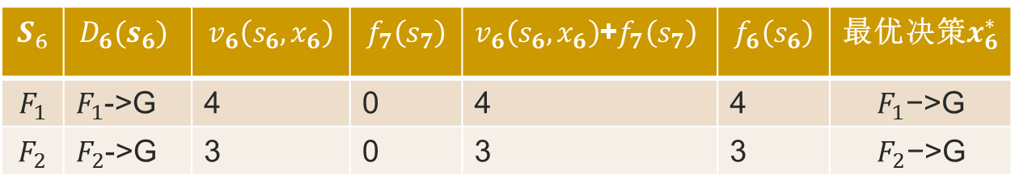

8.1.2 动态规划的基本思想和基本方程
结合最短路线问题介绍动态规划方法的基本思想。
4
0
3
阶段k： 阶段1 阶段2 阶段3 阶段4 阶段5 阶段6
$$f_{6}\left(s_{6}\right)=\min_{x_{6}∈D_{6}(s_{6}) }\left\{v_{6}\left(s_{6},x_{6}\right)+f_{7}\left(s_{7}\right)\right\},k=1,2,3,4,5,6$$
$$S_{6}$$ | $$D_{6}(s_{6})$$ | $$v_{6}\left(s_{6},x_{6}\right)$$ | $$f_{7}\left(s_{7}\right)$$ | $v_{6}\left(s_{6},x_{6}\right)$+$f_{7}\left(s_{7}\right)$ | $$f_{6}\left(s_{6}\right)$$ | 最优决策$x_{6}^{∗}$
$$F_{1}$$ | $F_{1}$->G | 4 | 0 | 4 | 4 | $$F_{1}\text{−>}\text{G}$$
$$F_{2}$$ | $F_{2}$->G | 3 | 0 | 3 | 3 | $$F_{2}\text{−>}\text{G}$$
阶段k=6
允许决策$集合$
阶段指标函数
过程指标函数
最优指标函数

Slide 14

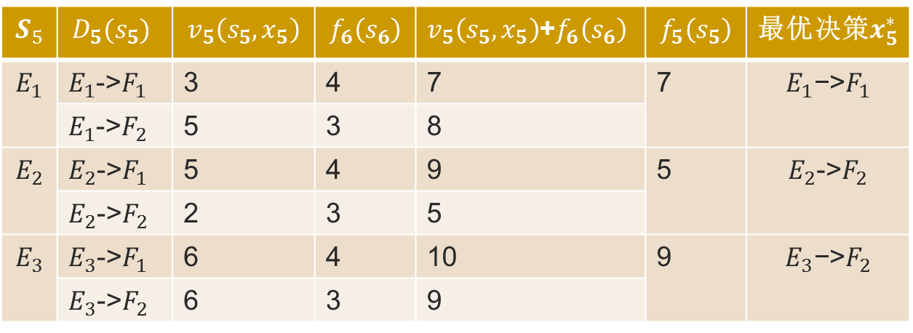
8.1.2 动态规划的基本思想和基本方程
结合最短路线问题介绍动态规划方法的基本思想。
7
4
5
0
3
9
阶段k： 阶段1 阶段2 阶段3 阶段4 阶段5 阶段6
阶段k： 阶段1 阶段2 阶段3 阶段4 阶段5 阶段6
$$S_{5}$$ | $$D_{5}(s_{5})$$ | $$v_{5}\left(s_{5},x_{5}\right)$$ | $$f_{6}\left(s_{6}\right)$$ | $v_{5}\left(s_{5},x_{5}\right)$+$f_{6}\left(s_{6}\right)$ | $$f_{5}\left(s_{5}\right)$$ | 最优决策$x_{5}^{∗}$
$$E_{1}$$ | $E_{1}$->$F_{1}$ | 3 | 4 | 7 | 7 | $$E_{1}\text{−>}F_{1}$$
 | $E_{1}$->$F_{2}$ | 5 | 3 | 8
$$E_{2}$$ | $E_{2}$->$F_{1}$ | 5 | 4 | 9 | 5 | $E_{2}$->$F_{2}$
 | $E_{2}$->$F_{2}$ | 2 | 3 | 5
$$E_{3}$$ | $E_{3}$->$F_{1}$ | 6 | 4 | 10 | 9 | $$E_{3}\text{−>}F_{2}$$
 | $E_{3}$->$F_{2}$ | 6 | 3 | 9
阶段k=5
允许决策$集合$
阶段指标函数
过程指标函数
最优指标函数

Slide 15
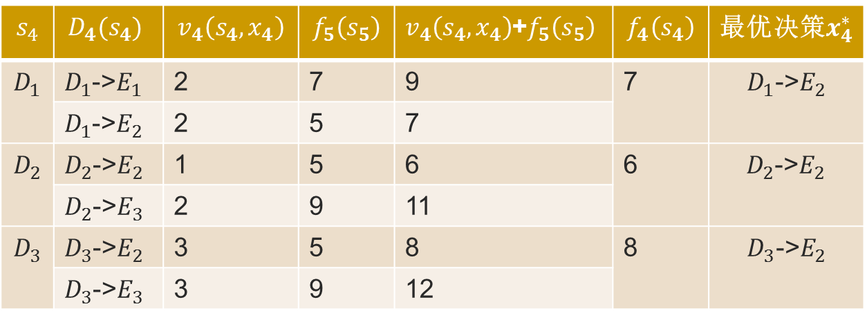
8.1.2 动态规划的基本思想和基本方程
结合最短路线问题介绍动态规划方法的基本思想。
7
7
4
6
5
0
3
8
9
阶段k： 阶段1 阶段2 阶段3 阶段4 阶段5 阶段6
$$s_{4}$$ | $$D_{4}(s_{4})$$ | $$v_{4}\left(s_{4},x_{4}\right)$$ | $$f_{5}\left(s_{5}\right)$$ | $v_{4}\left(s_{4},x_{4}\right)$+$f_{5}\left(s_{5}\right)$ | $$f_{4}\left(s_{4}\right)$$ | 最优决策$x_{4}^{∗}$
$$D_{1}$$ | $D_{1}$->$E_{1}$ | 2 | 7 | 9 | 7 | $$D_{1}\text{−>}E_{2}$$
 | $D_{1}$->$E_{2}$ | 2 | 5 | 7
$$D_{2}$$ | $D_{2}$->$E_{2}$ | 1 | 5 | 6 | 6 | $D_{2}$->$E_{2}$
 | $D_{2}$->$E_{3}$ | 2 | 9 | 11
$$D_{3}$$ | $D_{3}$->$E_{2}$ | 3 | 5 | 8 | 8 | $$D_{3}\text{−>}E_{2}$$
 | $D_{3}$->$E_{3}$ | 3 | 9 | 12
阶段k=4
允许决策$集合$
阶段指标函数
过程指标函数
最优指标函数

Slide 16
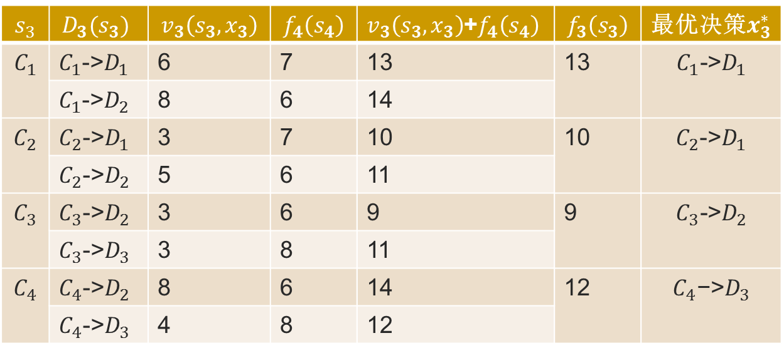
8.1.2 动态规划的基本思想和基本方程
结合最短路线问题介绍动态规划方法的基本思想。
13
7
7
4
10
6
5
0
9
3
8
9
10
阶段k： 阶段1 阶段2 阶段3 阶段4 阶段5 阶段6
$$s_{3}$$ | $$D_{3}(s_{3})$$ | $$v_{3}\left(s_{3},x_{3}\right)$$ | $$f_{4}\left(s_{4}\right)$$ | $v_{3}\left(s_{3},x_{3}\right)$+$f_{4}\left(s_{4}\right)$ | $$f_{3}\left(s_{3}\right)$$ | 最优决策$x_{3}^{∗}$
$$C_{1}$$ | $C_{1}$->$D_{1}$ | 6 | 7 | 13 | 13 | $$C_{1}\text{−>}D_{1}$$
 | $C_{1}$->$D_{2}$ | 8 | 6 | 14
$$C_{2}$$ | $C_{2}$->$D_{1}$ | 3 | 7 | 10 | 10 | $C_{2}$->$D_{1}$
 | $C_{2}$->$D_{2}$ | 5 | 6 | 11
$$C_{3}$$ | $C_{3}$->$D_{2}$ | 3 | 6 | 9 | 9 | $$C_{3}\text{−>}D_{2}$$
 | $C_{3}$->$D_{3}$ | 3 | 8 | 11
$$C_{4}$$ | $C_{4}$->$D_{2}$ | 8 | 6 | 14 | 12 | $$C_{4}\text{−>}D_{3}$$
 | $C_{4}$->$D_{3}$ | 4 | 8 | 12
阶段k=3

Slide 17
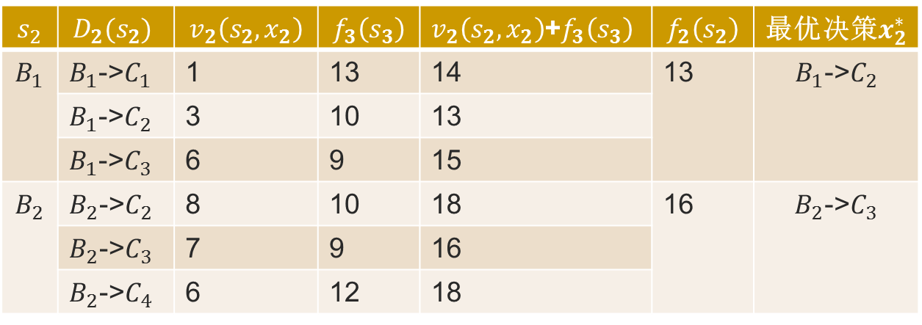
8.1.2 动态规划的基本思想和基本方程
结合最短路线问题介绍动态规划方法的基本思想。
13
7
7
4
13
10
6
5
0
9
3
16
8
9
10
阶段k： 阶段1 阶段2 阶段3 阶段4 阶段5 阶段6
$$s_{2}$$ | $$D_{2}(s_{2})$$ | $$v_{2}\left(s_{2},x_{2}\right)$$ | $$f_{3}\left(s_{3}\right)$$ | $v_{2}\left(s_{2},x_{2}\right)$+$f_{3}\left(s_{3}\right)$ | $$f_{2}\left(s_{2}\right)$$ | 最优决策$x_{2}^{∗}$
$$B_{1}$$ | $B_{1}$->$C_{1}$ | 1 | 13 | 14 | 13 | $$B_{1}\text{−>}C_{2}$$
 | $B_{1}$->$C_{2}$ | 3 | 10 | 13
 | $B_{1}$->$C_{3}$ | 6 | 9 | 15
$$B_{2}$$ | $B_{2}$->$C_{2}$ | 8 | 10 | 18 | 16 | $B_{2}$->$C_{3}$
 | $B_{2}$->$C_{3}$ | 7 | 9 | 16
 | $B_{2}$->$C_{4}$ | 6 | 12 | 18
阶段k=2

Slide 18
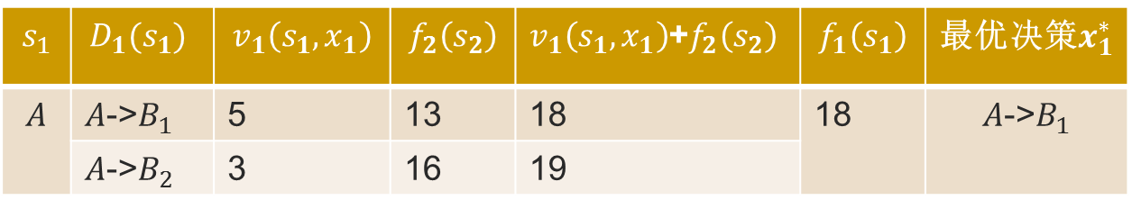
8.1.2 动态规划的基本思想和基本方程
结合最短路线问题介绍动态规划方法的基本思想。
13
7
7
4
13
10
6
5
0
18
9
3
16
8
9
10
阶段k： 阶段1 阶段2 阶段3 阶段4 阶段5 阶段6
$$s_{1}$$ | $$D_{1}(s_{1})$$ | $$v_{1}\left(s_{1},x_{1}\right)$$ | $$f_{2}\left(s_{2}\right)$$ | $v_{1}\left(s_{1},x_{1}\right)$+$f_{2}\left(s_{2}\right)$ | $$f_{1}\left(s_{1}\right)$$ | 最优决策$x_{1}^{∗}$
$$A$$ | $A$->$B_{1}$ | 5 | 13 | 18 | 18 | $$A\text{−>}B_{1}$$
 | $A$->$B_{2}$ | 3 | 16 | 19
阶段k=1
为了找出最短路线，再按计算的顺序反推之，可求出最优决策函数序列
即由：
组成一个最优策略。相应的最短路线为:

Slide 19
8.1.2 动态规划的基本思想和基本方程
结合最短路线问题介绍动态规划方法的基本思想。
阶段k： 阶段1 阶段2 阶段3 阶段4 阶段5 阶段6
为了找出最短路线，再按计算的顺序反推之，可求出最优决策函数序列
即由：
组成一个最优策略。因而，找出相应的最短路线为

Slide 20
8.1.2 动态规划的基本思想和基本方程
动态规划方法的基本思想归纳
（1）动态规划方法的关键在于正确地写出基本的递推关系式和恰当的边界条件(简言之为基本方程)。
要做到这一点，必须先将问题的过程分成几个相互联系的阶段，恰当地选取状态变量和决策变量及定义最优值函数，从而把一个大问题化成一族同类型的子问题，然后逐个求解。即从边界条件开始，逐段递推寻优，在每一个子问题的求解中，均利用了它前面的子问题的最优化结果，依次进行，最后一个子问题所得的最优解，就是整个问题的最优解。
（2）在多阶段决策过程中，动态规划方法是既把当前一段和未来各段分开，又把当前效益和未来效益结合起来考虑的一种最优化方法。因此，每段决策的选取是从全局来考虑的，与该段的最优选择答案一般是不同的。

Slide 21
8.1.2 动态规划的基本思想和基本方程
动态规划方法的基本思想归纳
（3）在求整个问题的最优策略时，由于初始状态是已知的，而每段的决策都是该段状态的函数，故最优策略所经过的各段状态便可逐次变换得到，从而确定了最优路线。
如例1最短路线问题，初始状态A已知，则按下面箭头所指的方向逐次变换有
从而可得最优策略为｛x₁(A),x₂(B₁),…,x₀’(F₂)｝，
相应的最短路线为

Slide 22
8.1.2 动态规划的基本思想和基本方程
动态规划的方法比穷举法有以下优点：
(1) 减少了计算量。
计算例1若用穷举法，就要对48条路线进行比较，运算在计算机上进行时，比较运算要进行47次；求各条路线的距离，即使用逐段累加方法，也要进行6+12+24+48+48＝138次加法运算。用动态规划方法来计算，比较运算(从k=5段开始向前算)共进行3+3+4+4+1＝15次。每次比较运算相应有两次加法运算，再去掉中间重复两次(即B₁→C₁，B₂→C₄各多算了一次)，实际只有28次加法运算。可见，动态规划方法比穷举法减少了计算量。而且随着段数的增加，计算量将大大地减少。
(2) 丰富了计算结果。
在逆序(或顺序)解法中，我们得到的不仅仅是由A点(或G点)出发到G点(或A点)的最短路线及相应的最短距离，而且得到了从所有各中间点出发到G点(或A点)的最短路线及相应的距离。这就是说，求出的不是一个最优策略，而是一族的最优策略。

Slide 23
8.1.2 动态规划的基本思想和基本方程
建立动态规划模型的五个要点：
(1) 将问题的过程划分成恰当的阶段；
(2) 正确选择状态变量s_{k}，使它既能描述过程的演变，又要满足无后效性；
(3) 确定决策变量x_{k}及每阶段的允许决策集合D_{k}(s_{k})；
(4) 正确写出状态转移方程；
(5) 正确写出指标函数V_{k,n}的关系，它应满足下面三个性质：
① 是定义在全过程和所有后部子过程上的数量函数；
② 要具有可分离性，并满足递推关系。即
③ 函数 对于变量V_{k+1,n}要严格单调。

Slide 24
8.1.2 动态规划的基本思想和基本方程
动态规划方法解题步骤：
(1) 建立问题的动态规划模型
包括划分阶段、选择问题的状态变量与决策变量、写出状态转移方程、描述问题的指标函数、列出问题的动态规划方程。
(2)递推计算
即按第一步所描述的动态规划方程分阶段逐一计算，若问题是离散的，则每阶段的每一个状态都要计算。
(3)寻找最优策略
以第二步递推计算的结果为基础，以状态转移方程为纽带，按与递推计算相反的方向寻找最优策略。

Slide 25
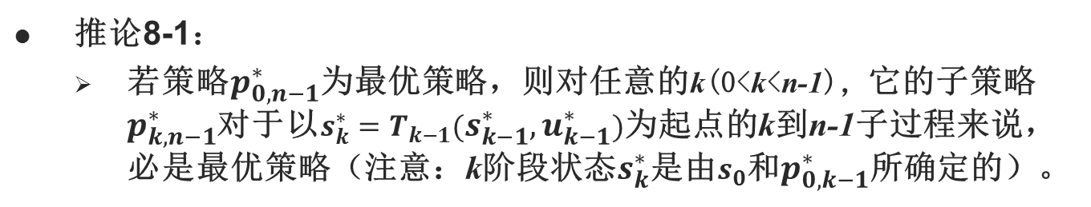
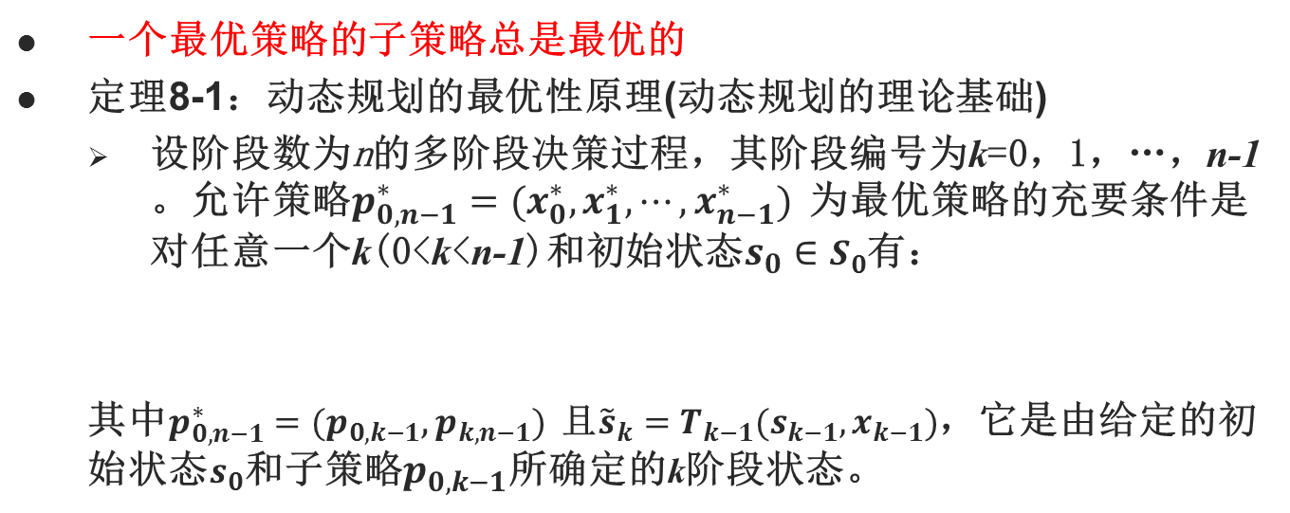
8.2 动态规划的最优性原理
一个最优策略的子策略总是最优的
定理8-1：动态规划的最优性原理(动态规划的理论基础)
设阶段数为n的多阶段决策过程，其阶段编号为k=0，1，…，n-1。允许策略$p_{0,n−1}^{∗}=(x_{0}^{∗},x_{1}^{∗},⋯,x_{n−1}^{∗})$ 为最优策略的充要条件是对任意一个k(0<k<n-1)和初始状态$s_{0}∈S_{0}$有：
其中$p_{0,n−1}^{∗}=(p_{0,k−1},p_{k,n−1})$ 且${\tilde{s}}_{k}=T_{k−1}(s_{k−1},x_{k−1})$，它是由给定的初始状态$s_{0}$和子策略$p_{0,k−1}$所确定的k阶段状态。
推论8-1：
若策略$p_{0,n−1}^{∗}$为最优策略，则对任意的k(0<k<n-1)，它的子策略$p_{k,n−1}^{∗}$对于以$s_{k}^{∗}=T_{k−1}(s_{k−1}^{∗},u_{k−1}^{∗})$为起点的k到n-1子过程来说，必是最优策略（注意：k阶段状态$s_{k}^{∗}$是由$s_{0}$和$p_{0,k−1}^{∗}$所确定的）。
Notes:
“作为整个过程的最优策略具有这样的性质：即无论过去的状态和决策如何，对前面的决策所形成的状态而言，余下的诸决策必须构成最优策略。”
动态规划规划的最优性原理描述如下：“作为整个过程的最优策略具有这样的性质：即无论过去的状态和决策如何，对前面的决策所形成的状态而言，余下的诸决策必须构成最优策略。”简言之，一个最优策略的子策略总是最优的

Slide 26




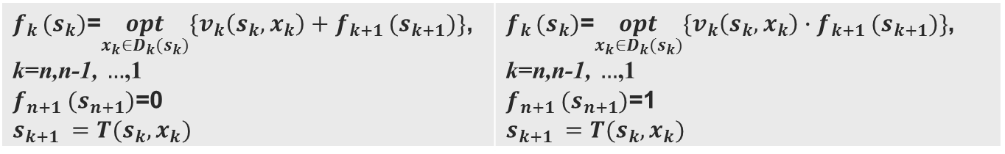






8.3.1 逆推解法
逆推法
定义：从实际决策的最后阶段向最初阶段进行递推来寻找最优解（适用于初始状态给定）
模型:
过程：
示例：
$f_{k }(s_{k})$=$\underset{x_{k}∈D_{k}(s_{k})}{opt}\{v_{k}\left(s_{k},x_{k}\right)+f_{k+1 }(s_{k+1})\}$, k=n,n-1, $…$,1 $f_{n+1 }(s_{n+1})$=0 $$s_{k+1 }=T(s_{k},x_{k})$$ | $f_{k }(s_{k})$=$\underset{x_{k}∈D_{k}(s_{k})}{opt}\{v_{k}\left(s_{k},x_{k}\right)∙f_{k+1 }(s_{k+1})\}$, k=n,n-1, $…$,1 $f_{n+1 }(s_{n+1})$=1 $$s_{k+1 }=T(s_{k},x_{k})$$
$${f_{1 }(s_{1})←…←f_{k}(s_{k}){←f}_{k+1 }(s_{k+1})←…{←f}_{n}(s_{n})←f}_{n+1 }(s_{n+1})$$
$$s_{1}$$
$$s_{2}$$
$$s_{3}$$
$$s_{4}$$
$$s_{5}$$
k=1
k=2
k=3
k=4
$$v_{4}\left(s_{4},x_{4}\right)$$
$$f_{5 }(s_{5})$$
$$v_{2}\left(s_{3},x_{3}\right)$$
$$f_{4 }(4)$$
$$f_{3 }(s_{3})$$

Slide 27
8.3 动态规划的求解方法
求解最短路问题的标号法——逆序解法
9
C₁
6
3
9
1
8
D₁
B₁
3
6
3
3
14
6
C₂
2
5
5
0
A
D₂
2
3
E
12
5
8
3
7
C₃
B₂
3
2
2
6
6
D₃
8
C₄
4

Slide 28
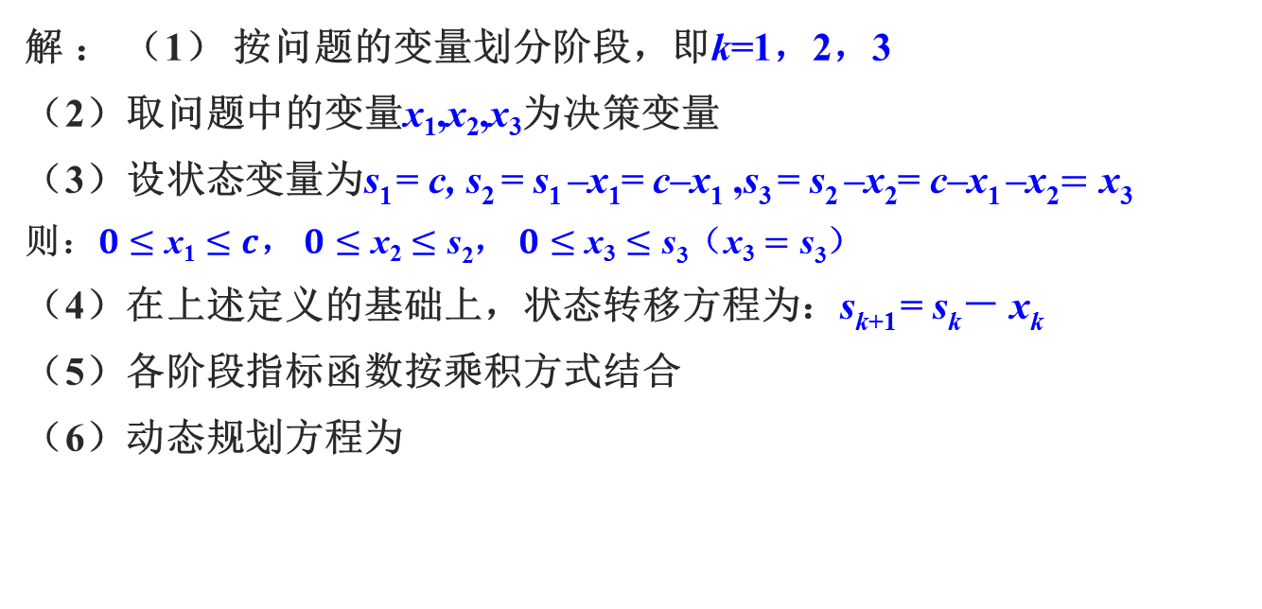
8.3.1 逆推解法
例8-2：用逆推解法求解下面问题
解 ： （1） 按问题的变量划分阶段，即k=1，2，3
（2）取问题中的变量x₁,x₂,x₃为决策变量
（3）设状态变量为s₁ = c, s₂ = s₁ –x₁= c–x₁ ,s₃ = s₂ –x₂= c–x₁ –x₂$=\text{x}\text{3}$
则：$0≤\text{x}\text{1}≤c$， $0≤\text{x}\text{2}≤\text{s}\text{2}$， $0≤\text{x}\text{3}≤\text{s}\text{3}$（$\text{x}\text{3}=\text{s}\text{3}$）
（4）在上述定义的基础上，状态转移方程为：s_{k+1} = s_{k}－ x_{k}
（5）各阶段指标函数按乘积方式结合
（6）动态规划方程为
想成资源消耗量
想成每阶段开始资源量
采用逆推解法，从后先前依次可以得到：
Notes:
对于某些静态规划问题，引入时间的因素，把它看作是按阶段进行的一个动态规划问题，这就使得动态规划成为求解一些简单的线性规划或非线性规划的有效方法。 。

Slide 29
8.3.1 逆推解法
例8-2：用逆推解法求解下面问题
s₁ = c, s₂ = s₁ –x₁, s₃ = s₂ –x₂
s_{k+1} = s_{k}－ x_{k}
采用逆推解法，从后先前依次可以得到：
k=3:
最优解为
k=2:
由
得
和
(舍去)
由
，而
，故
为极大值点。
所以
最优解
k=1:
微分易求得

Slide 30
8.3.1 逆推解法
例8-2：用逆推解法求解下面问题
s₃ = x₃， s₂ = x₂+x₃， s₁ = x₁+x₂+x₃ = c
s_{k+1} = s_{k}－ x_{k}
采用逆推解法，从后向前依次可以得到：
k=3:
k=2:
k=1:
由于已知
反序推算，可得各阶段的最优决策和最优值。
即
由
所以
由
所以
因此得到最优解为
最大值为

Slide 31
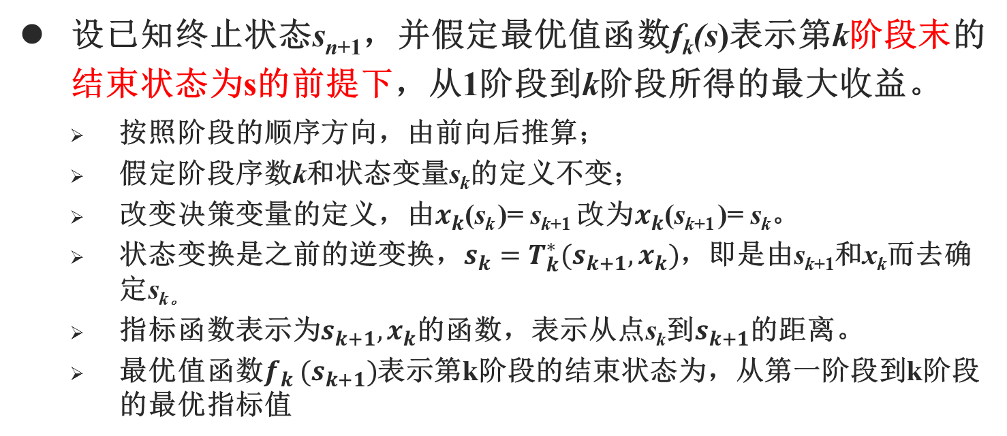
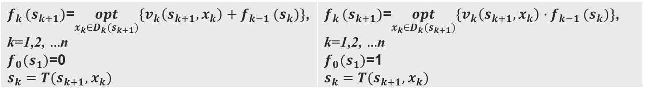
8.3.2 顺推解法
设已知终止状态s_{n+1}，并假定最优值函数f_{k}(s)表示第k阶段末的结束状态为s的前提下，从1阶段到k阶段所得的最大收益。
按照阶段的顺序方向，由前向后推算；
假定阶段序数k和状态变量s_{k}的定义不变；
改变决策变量的定义，由$x_{k}$(s_{k} )= s_{k+1} 改为$x_{k}$(s_{k+1} )= s_{k}。
状态变换是之前的逆变换，$s_{k}=T_{k}^{∗}(s_{k+1},x_{k})$，即是由s_{k+1}和x_{k}而去确定s_{k。}
指标函数表示为$s_{k+1},x_{k}$的函数，表示从点s_{k}到$s_{k+1}$的距离。
最优值函数$f_{k }(s_{k+1})$表示第k阶段的结束状态为，从第一阶段到k阶段的最优指标值
$f_{k }(s_{k+1})$=$\underset{x_{k}∈D_{k}(s_{k+1})}{opt}\{v_{k}\left(s_{k+1},x_{k}\right)+f_{k−1 }(s_{k})\}$, k=1,2, $…$n $f_{0}(s_{1})$=0 $$s_{k}=T(s_{k+1},x_{k})$$ | $f_{k }(s_{k+1})$=$\underset{x_{k}∈D_{k}(s_{k+1})}{opt}\{v_{k}\left(s_{k+1},x_{k}\right)∙f_{k−1 }(s_{k})\}$, k=1,2, $…$n $f_{0}(s_{1})$=1 $$s_{k}=T(s_{k+1},x_{k})$$
Notes:
已知终止状态s_{k+1}用顺推解法与已知初始状态s₁用逆推解法在本质上没有区别，它相当于把实际的起点视为终点，实际的终点视为起点，而按逆推解法进行的。
换言之，只要把图8-6的箭头倒转过来即可，把输出s_{k+1}看作输入，把输入s_{k}看作输出，这样便得到顺推解法。但应注意，这里是在上述状态变量和决策变量的记法不变的情况下考虑的。因而这时的状态变换是上面状态变换的逆变换，记为

Slide 32
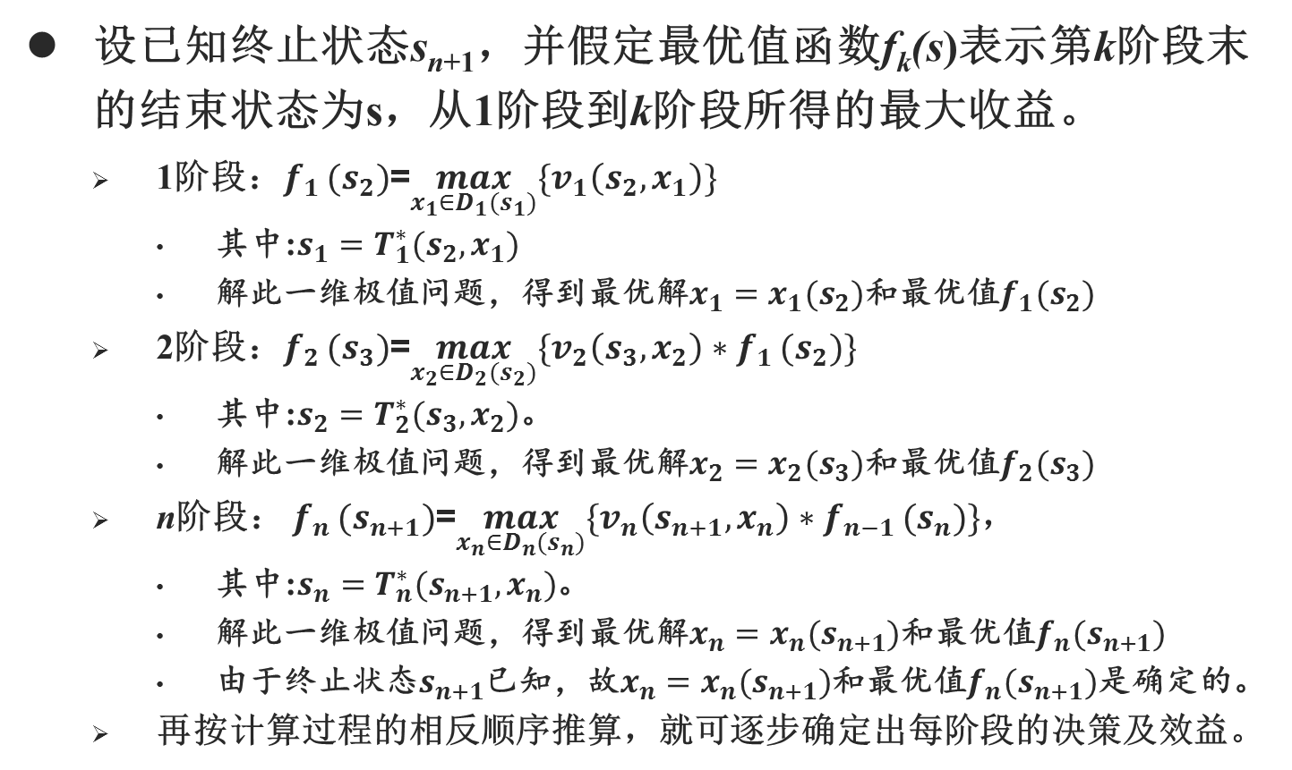
8.3.2 顺推解法
设已知终止状态s_{n+1}，并假定最优值函数f_{k}(s)表示第k阶段末的结束状态为s，从1阶段到k阶段所得的最大收益。
1阶段：$f_{1 }(s_{2})$=$\max_{x_{1}∈D_{1}(s_{1})}\{v_{1}\left(s_{2},x_{1}\right)\}$
其中:$s_{1}=T_{1}^{∗}(s_{2},x_{1})$
解此一维极值问题，得到最优解$x_{1}=x_{1}(s_{2})$和最优值$f_{1}(s_{2})$
2阶段：$f_{2 }(s_{3})$=$\max_{x_{2}∈D_{2}(s_{2})}\{v_{2}\left(s_{3},x_{2}\right)∗f_{1 }(s_{2})\}$
其中:${s_{2}=T}_{2}^{∗}(s_{3},x_{2})$。
解此一维极值问题，得到最优解$x_{2}=x_{2}(s_{3})$和最优值$f_{2}(s_{3})$
n阶段： $f_{n }(s_{n+1})$=$\max_{x_{n}∈D_{n}(s_{n})}\{v_{n}\left(s_{n+1},x_{n}\right)∗f_{n−1 }(s_{n})\}$，
其中:${s_{n}=T}_{n}^{∗}(s_{n+1},x_{n})$。
解此一维极值问题，得到最优解$x_{n}=x_{n}(s_{n+1})$和最优值$f_{n}(s_{n+1})$
由于终止状态$s_{n+1}$已知，故$x_{n}=x_{n}(s_{n+1})$和最优值$f_{n}(s_{n+1})$是确定的。
再按计算过程的相反顺序推算，就可逐步确定出每阶段的决策及效益。
Notes:
换言之，只要把图8-6的箭头倒转过来即可，把输出s_{k+1}看作输入，把输入s_{k}看作输出，这样便得到顺推解法。但应注意，这里是在上述状态变量和决策变量的记法不变的情况下考虑的。因而这时的状态变换是上面状态变换的逆变换，记为

Slide 33
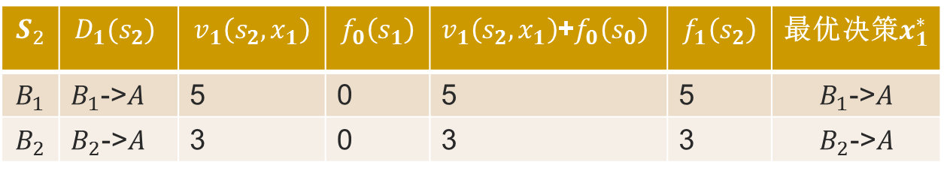
8.3.2 顺推解法
例8-1顺推求解
5
0
3
阶段k： 阶段1 阶段2 阶段3 阶段4 阶段5 阶段6
$$f_{1}\left(s_{2}\right)=\min_{x_{1}∈D_{1}(s_{1}) }\left\{v_{1}\left(s_{2},x_{1}\right)+f_{0}\left(s_{1}\right)\right\}$$
$$S_{2}$$ | $$D_{1}(s_{2})$$ | $$v_{1}\left(s_{2},x_{1}\right)$$ | $$f_{0}\left(s_{1}\right)$$ | $v_{1}\left(s_{2},x_{1}\right)$+$f_{0}\left(s_{0}\right)$ | $$f_{1}\left(s_{2}\right)$$ | 最优决策$x_{1}^{∗}$
$$B_{1}$$ | $B_{1}$->$A$ | 5 | 0 | 5 | 5 | $$B_{1}\text{−>}A$$
$$B_{2}$$ | $B_{2}$->$A$ | 3 | 0 | 3 | 3 | $$B_{2}\text{−>}A$$
阶段k=1

Slide 34
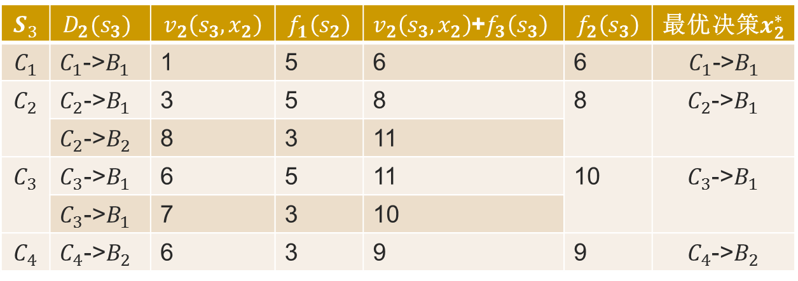
8.3.2 顺推解法
例8-1顺推求解
6
5
8
0
10
3
9
阶段k： 阶段1 阶段2 阶段3 阶段4 阶段5 阶段6
$$S_{3}$$ | $$D_{2}(s_{3})$$ | $$v_{2}\left(s_{3},x_{2}\right)$$ | $$f_{1}\left(s_{2}\right)$$ | $v_{2}\left(s_{3},x_{2}\right)$+$f_{3}\left(s_{3}\right)$ | $$f_{2}\left(s_{3}\right)$$ | 最优决策$x_{2}^{∗}$
$$C_{1}$$ | $C_{1}$->$B_{1}$ | 1 | 5 | 6 | 6 | $$C_{1}\text{−>}B_{1}$$
$$C_{2}$$ | $C_{2}$->$B_{1}$ | 3 | 5 | 8 | 8 | $C_{2}$->$B_{1}$
 | $C_{2}$->$B_{2}$ | 8 | 3 | 11
$$C_{3}$$ | $C_{3}$->$B_{1}$ | 6 | 5 | 11 | 10 | $C_{3}$->$B_{1}$
 | $C_{3}$->$B_{1}$ | 7 | 3 | 10
$$C_{4}$$ | $C_{4}$->$B_{2}$ | 6 | 3 | 9 | 9 | $C_{4}$->$B_{2}$
阶段k=2

Slide 35
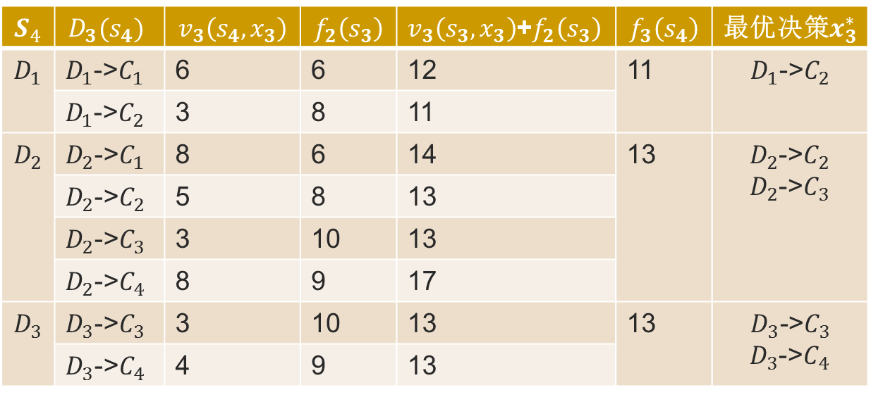
8.3.2 顺推解法
例8-1顺推求解
6
11
5
8
0
13
10
3
13
9
阶段k： 阶段1 阶段2 阶段3 阶段4 阶段5 阶段6
$$S_{4}$$ | $$D_{3}(s_{4})$$ | $$v_{3}\left(s_{4},x_{3}\right)$$ | $$f_{2}\left(s_{3}\right)$$ | $v_{3}\left(s_{3},x_{3}\right)$+$f_{2}\left(s_{3}\right)$ | $$f_{3}\left(s_{4}\right)$$ | 最优决策$x_{3}^{∗}$
$$D_{1}$$ | $D_{1}$->$C_{1}$ | 6 | 6 | 12 | 11 | $$D_{1}\text{−>}C_{2}$$
 | $D_{1}$->$C_{2}$ | 3 | 8 | 11
$$D_{2}$$ | $D_{2}$->$C_{1}$ | 8 | 6 | 14 | 13 | $D_{2}$->$C_{2}$ $D_{2}$->$C_{3}$
 | $D_{2}$->$C_{2}$ | 5 | 8 | 13
 | $D_{2}$->$C_{3}$ | 3 | 10 | 13
 | $D_{2}$->$C_{4}$ | 8 | 9 | 17
$$D_{3}$$ | $D_{3}$->$C_{3}$ | 3 | 10 | 13 | 13 | $$D_{3}\text{−>}C_{3}$$ $D_{3}$->$C_{4}$
 | $D_{3}$->$C_{4}$ | 4 | 9 | 13
阶段k=3

Slide 36
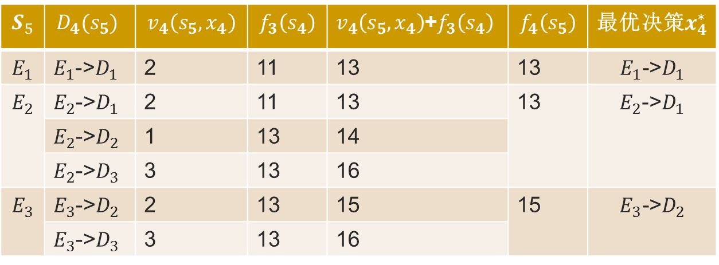
8.3.2 顺推解法
例8-1顺推求解
6
11
11
5
8
0
13
11
10
3
13
15
9
阶段k： 阶段1 阶段2 阶段3 阶段4 阶段5 阶段6
$$S_{5}$$ | $$D_{4}(s_{5})$$ | $$v_{4}\left(s_{5},x_{4}\right)$$ | $$f_{3}\left(s_{4}\right)$$ | $v_{4}\left(s_{5},x_{4}\right)$+$f_{3}\left(s_{4}\right)$ | $$f_{4}\left(s_{5}\right)$$ | 最优决策$x_{4}^{∗}$
$$E_{1}$$ | $E_{1}$->$D_{1}$ | 2 | 11 | 13 | 13 | $$E_{1}\text{−>}D_{1}$$
$$E_{2}$$ | $E_{2}$->$D_{1}$ | 2 | 11 | 13 | 13 | $E_{2}$->$D_{1}$
 | $E_{2}$->$D_{2}$ | 1 | 13 | 14
 | $E_{2}$->$D_{3}$ | 3 | 13 | 16
$$E_{3}$$ | $E_{3}$->$D_{2}$ | 2 | 13 | 15 | 15 | $$E_{3}\text{−>}D_{2}$$
 | $E_{3}$->$D_{3}$ | 3 | 13 | 16
阶段k=4

Slide 37
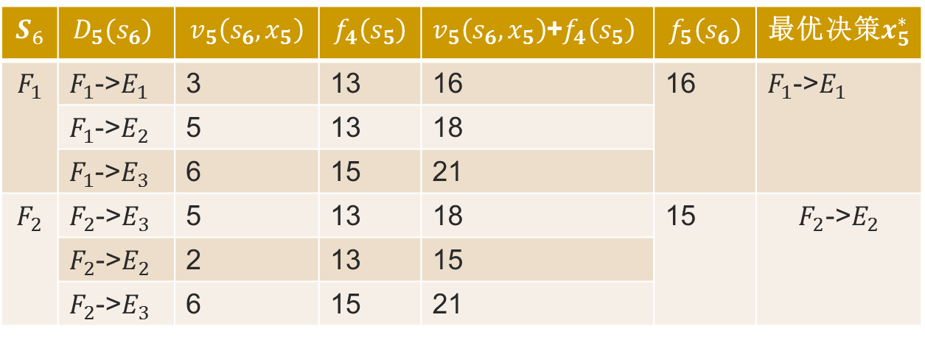
8.3.2 顺推解法
例8-1顺推求解
6
11
11
16
5
8
0
13
11
10
15
3
13
15
9
阶段k： 阶段1 阶段2 阶段3 阶段4 阶段5 阶段6
阶段k： 阶段1 阶段2 阶段3 阶段4 阶段5 阶段6
$$S_{6}$$ | $$D_{5}(s_{6})$$ | $$v_{5}\left(s_{6},x_{5}\right)$$ | $$f_{4}\left(s_{5}\right)$$ | $v_{5}\left(s_{6},x_{5}\right)$+$f_{4}\left(s_{5}\right)$ | $$f_{5}\left(s_{6}\right)$$ | 最优决策$x_{5}^{∗}$
$$F_{1}$$ | $F_{1}$->$E_{1}$ | 3 | 13 | 16 | 16 | $F_{1}$->$E_{1}$
 | $F_{1}$->$E_{2}$ | 5 | 13 | 18
 | $F_{1}$->$E_{3}$ | 6 | 15 | 21
$$F_{2}$$ | $F_{2}$->$E_{3}$ | 5 | 13 | 18 | 15 | $$F_{2}\text{−>}E_{2}$$
 | $F_{2}$->$E_{2}$ | 2 | 13 | 15
 | $F_{2}$->$E_{3}$ | 6 | 15 | 21
阶段k=5

Slide 38
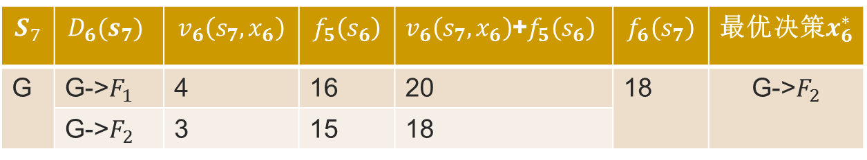
8.3.2 顺推解法
例8-1顺推求解
6
11
11
16
5
8
11
18
0
13
10
15
3
13
15
9
阶段k： 阶段1 阶段2 阶段3 阶段4 阶段5 阶段6
$$S_{7}$$ | $$D_{6}(s_{7})$$ | $$v_{6}\left(s_{7},x_{6}\right)$$ | $$f_{5}\left(s_{6}\right)$$ | $v_{6}\left(s_{7},x_{6}\right)$+$f_{5}\left(s_{6}\right)$ | $$f_{6}\left(s_{7}\right)$$ | 最优决策$x_{6}^{∗}$
G | $\text{G}$->$F_{1}$ | 4 | 16 | 20 | 18 | $\text{G}$->$F_{2}$
 | $\text{G}$->$F_{2}$ | 3 | 15 | 18
阶段k=6
为了找出最短路线，再按计算的顺序反推之，可求出最优决策函数序列
即由：
组成一个最优策略。相应的最短路线为:

Slide 39
8.3.2 顺推解法
求解最短路问题的标号法——顺序解法
6
C₁
6
11
5
1
8
D₁
B₁
3
8
3
3
0
6
C₂
13
5
5
14
A
D₂
2
3
E
3
10
8
3
7
C₃
B₂
3
13
2
6
9
D₃
8
C₄
4

Slide 40


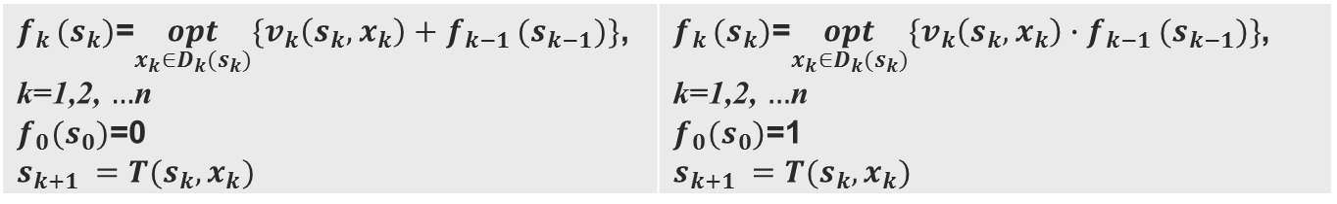









8.3.2 顺推解法
顺推法
定义：从实际决策的最初阶段向最后阶段进行递推来寻找最优解（适用于终止状态给定）
模型（将$k$阶段末态记为$s_{k}$）:
过程：
示例：
$f_{k }(s_{k})$=$\underset{x_{k}∈D_{k}(s_{k})}{opt}\{v_{k}\left(s_{k},x_{k}\right)+f_{k−1 }(s_{k−1})\}$, k=1,2, $…$n $f_{0}(s_{0})$=0 $$s_{k+1 }=T(s_{k},x_{k})$$ | $f_{k }(s_{k})$=$\underset{x_{k}∈D_{k}(s_{k})}{opt}\{v_{k}\left(s_{k},x_{k}\right)∙f_{k−1 }(s_{k−1})\}$, k=1,2, $…$n $f_{0}(s_{0})$=1 $$s_{k+1 }=T(s_{k},x_{k})$$
$${f_{0 }(s_{0})→f_{1}(s_{1}){→…→f}_{k−1 }(s_{k−1}){→f}_{k}(s_{k})→…{→f}_{n}(s_{n}) }_{ }$$
$$s_{0}$$
$$s_{1}$$
$$s_{2}$$
$$s_{3}$$
$$s_{4}$$
k=1
k=2
k=3
k=4
$$f_{0 }(s_{0})$$
$$v_{1}\left(s_{1},x_{1}\right)$$
$$f_{1 }(s_{1})$$
$$v_{2}\left(s_{2},x_{2}\right)$$
$$f_{2 }(s_{2})$$

Slide 41
8.3.2 顺推解法
例8-3：将例2用顺推解法解之。
解： 阶段划分，决策变量与状态变量保持不变，设s₄=c, 最优值函数f_{k}(s_{k+1})表示k阶段末状态为s_{k+1}时从1阶段到k阶段的最大值。
则：
决策变量变化范围为：
采用顺推解法，从前向后依次有：
最优解为
k=1:
最优解为
k=2:
最优解为
k=3:
由于已知
，反序推算，可得各阶段的最优决策和最优值。
最大值为

Slide 42
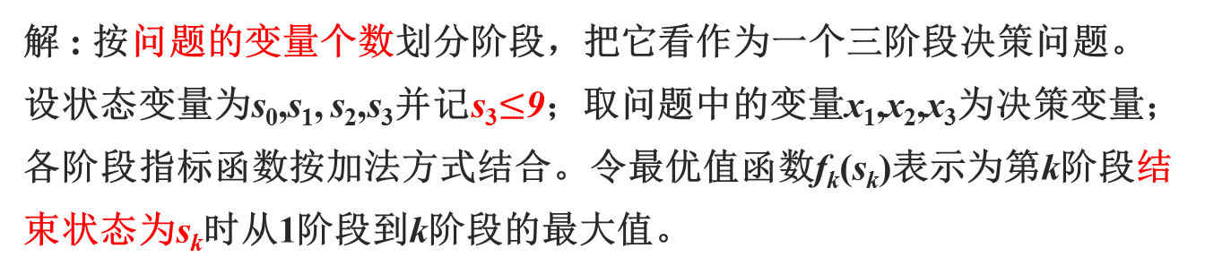
8.3.2 顺推解法
增例1：用动态规划方法解下面问题
解 : 按问题的变量个数划分阶段，把它看作为一个三阶段决策问题。
设状态变量为s₀,s₁, s₂,s₃并记s₃$≤$9；取问题中的变量x₁,x₂,x₃为决策变量；各阶段指标函数按加法方式结合。令最优值函数f_{k}(s_{k})表示为第k阶段结束状态为s_{k}时从1阶段到k阶段的最大值。
设：
则有：
用顺推方法，从前向后依次有：

Slide 43
8.3.2 顺推解法
增例1：用动态规划方法解下面问题
设：
则有：
用顺推方法，从前向后依次有：
k=1:
k=2:
由
解得
因该点不在允许决策集合内，故无须判别。
因而 的最大值必在两个端点上选取。
因此 的最大值点在 处，故得到 及相应的最优解

Slide 44
8.3.2 顺推解法
增例1：用动态规划方法解下面问题
设：
则有：
用顺推方法，从前向后依次有：
k=3:
由
， 解得
，故该点为极小值点。而
又
故
的最大值点在
处，所以得
及相应的最优解
由于s₃不知道，故须再对s₃求一次极值，即
显然，当
时
才能达到最大值。所以

Slide 45
8.3.2 顺推解法
增例1：用动态规划方法解下面问题
设：
则有：
用顺推方法，从前向后依次有：
k=1:
k=2:
k=3:
反序推算，可得各阶段的最优决策和最优值。
最优决策为:
最大值为:

Slide 46
8.4.1 资源分配问题
在应用动态规划方法处理这类“静态规划”问题时，通常
以把资源分配给一个或几个使用者的过程作为一个阶段；
把问题中的变量x_{i}为决策变量；
将累计的量或随递推过程变化的量选为状态变量。
动态模型创建：
状态变量s_{k}表示分配用于生产第k种产品至第n种产品的原料数量
决策变量x_{k}表示分配给生产第k种产品的原料数
状态转移方程：
允许决策集合：
最优值函数： 表示以数量为s_{k}的原料分配给第k至第n种产品所得到的最大总收入。因而可写出动态规划的逆推关系式为：
利用这个递推关系式进行逐段计算，最后求得 即为所求问题的最大总收入。

Slide 47
8.4.1资源分配问题
例8-4：某工业部门根据国家计划的安排，拟将某种高效率的设备五台，分配给所属的甲、乙、丙三个工厂，各工厂若获得这种设备之后，可以为国家提供的盈利如下表所示。
问：这五台设备如何分配给各工厂，才能使国家得到的盈利最大。

Slide 48
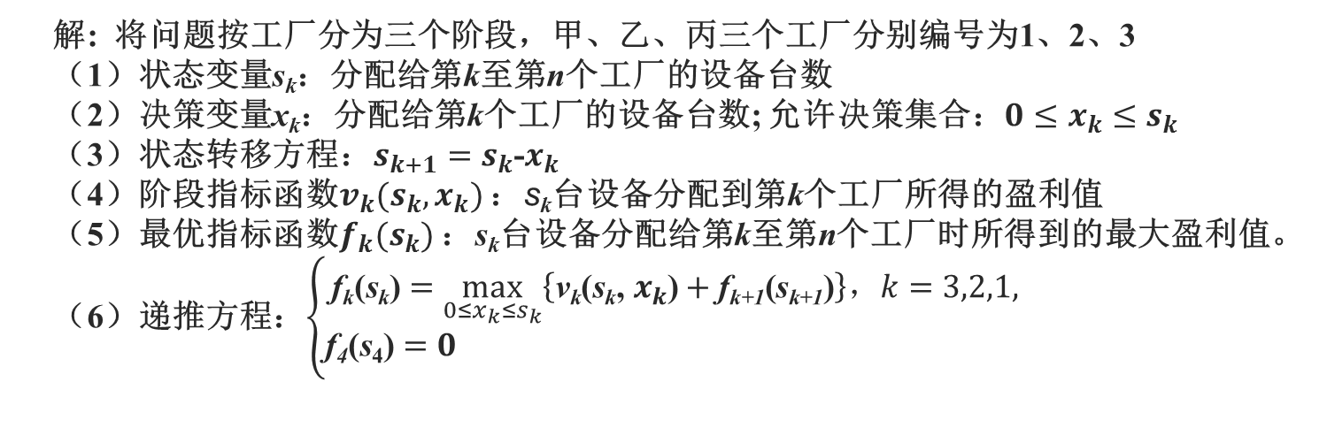
8.4.1资源分配问题
例8-4
解: 将问题按工厂分为三个阶段，甲、乙、丙三个工厂分别编号为1、2、3
（1）状态变量s_{k}：分配给第k至第n个工厂的设备台数
（2）决策变量x_{k}：分配给第k个工厂的设备台数; 允许决策集合：$0≤x_{k}≤s_{k}$
（3）状态转移方程：$s_{k+1}=s_{k}$-$x_{k}$
（4）阶段指标函数$v_{k}(s_{k},x_{k})$ ：s_{k}台设备分配到第k个工厂所得的盈利值
（5）最优指标函数$f_{k}(s_{k})$ ：s_{k}台设备分配给第k至第n个工厂时所得到的最大盈利值。
（6）递推方程：$\left\{\begin{aligned}\text{f}\text{k}\text{(}\text{s}\text{k}\text{)}=\max_{0≤x_{k}≤s_{k}}\left\{\text{v}\text{k}\text{(}\text{s}\text{k}\text{,} x_{k}\text{)}+\text{f}\text{k}\text{+}\text{1}\text{(}\text{s}\text{k}\text{+}\text{1}\text{)}\right\}，k=3,2,1, \\ \text{f}\text{4}\text{(}\text{s}\text{4}\text{)}=0 \end{aligned}\right.$
下面从最后一个阶段开始向前逆推计算。

Slide 49
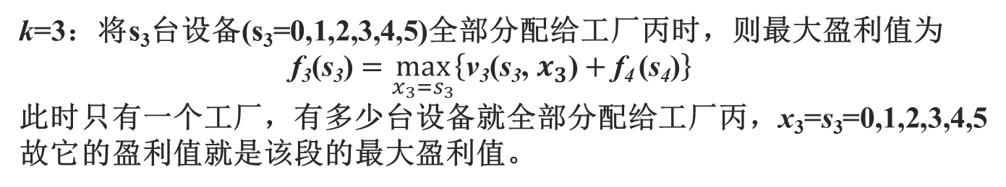
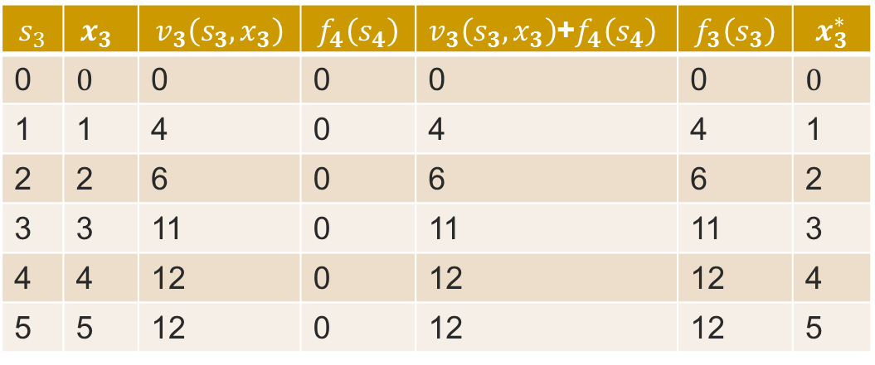
8.4.1资源分配问题
例8-4
k=3：将s₃台设备(s₃=0,1,2,3,4,5)全部分配给工厂丙时，则最大盈利值为
$$\text{f}\text{3}\text{(}\text{s}\text{3}\text{)}=\max_{x_{3}=s_{3}}\left\{\text{v}\text{3}\text{(}\text{s}\text{3}\text{,} x_{3}\text{)}+\text{f}\text{4} \text{(}\text{s}\text{4}\text{)}\right\}$$
此时只有一个工厂，有多少台设备就全部分配给工厂丙，x₃=s₃=0,1,2,3,4,5
故它的盈利值就是该段的最大盈利值。
$$s_{3}$$ | $$x_{3}$$ | $$v_{3}\left(s_{3},x_{3}\right)$$ | $$f_{4}\left(s_{4}\right)$$ | $v_{3}\left(s_{3},x_{3}\right)$+$f_{4}\left(s_{4}\right)$ | $$f_{3}\left(s_{3}\right)$$ | $$x_{3}^{∗}$$
0 | $$0$$ | 0 | 0 | 0 | 0 | $$0$$
1 | 1 | 4 | 0 | 4 | 4 | 1
2 | 2 | 6 | 0 | 6 | 6 | 2
3 | 3 | 11 | 0 | 11 | 11 | 3
4 | 4 | 12 | 0 | 12 | 12 | 4
5 | 5 | 12 | 0 | 12 | 12 | 5

Slide 50
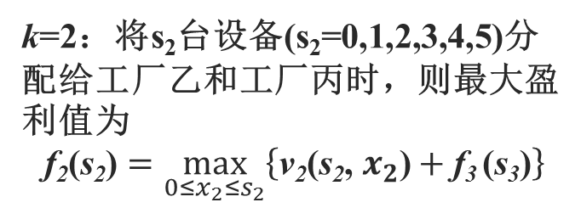
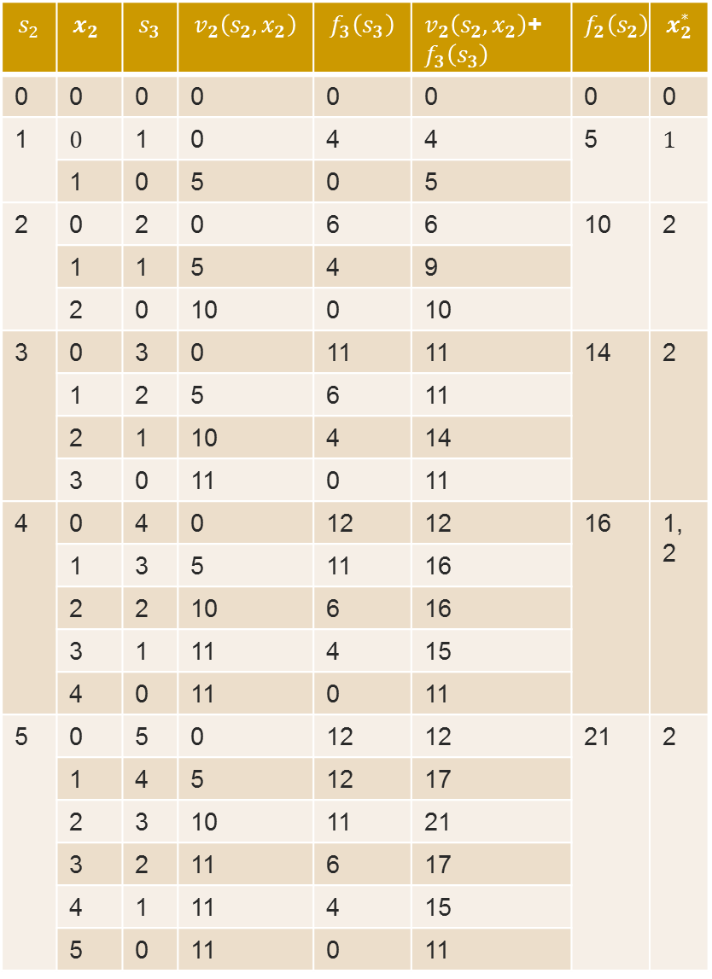
8.4.1资源分配问题
$$s_{2}$$ | $$x_{2}$$ | $$s_{3}$$ | $$v_{2}\left(s_{2},x_{2}\right)$$ | $$f_{3}\left(s_{3}\right)$$ | $v_{2}\left(s_{2},x_{2}\right)$+$f_{3}\left(s_{3}\right)$ | $$f_{2}\left(s_{2}\right)$$ | $$x_{2}^{∗}$$
0 | 0 | 0 | 0 | 0 | 0 | 0 | 0
1 | $$0$$ | 1 | 0 | 4 | 4 | 5 | $$1$$
 | 1 | 0 | 5 | 0 | 5
2 | 0 | 2 | 0 | 6 | 6 | 10 | 2
 | 1 | 1 | 5 | 4 | 9
 | 2 | 0 | 10 | 0 | 10
3 | 0 | 3 | 0 | 11 | 11 | 14 | 2
 | 1 | 2 | 5 | 6 | 11
 | 2 | 1 | 10 | 4 | 14
 | 3 | 0 | 11 | 0 | 11
4 | 0 | 4 | 0 | 12 | 12 | 16 | 1,2
 | 1 | 3 | 5 | 11 | 16
 | 2 | 2 | 10 | 6 | 16
 | 3 | 1 | 11 | 4 | 15
 | 4 | 0 | 11 | 0 | 11
5 | 0 | 5 | 0 | 12 | 12 | 21 | 2
 | 1 | 4 | 5 | 12 | 17
 | 2 | 3 | 10 | 11 | 21
 | 3 | 2 | 11 | 6 | 17
 | 4 | 1 | 11 | 4 | 15
 | 5 | 0 | 11 | 0 | 11
例8-4
k=2：将s₂台设备(s₂=0,1,2,3,4,5)分配给工厂乙和工厂丙时，则最大盈利值为
$$\text{f}\text{2}\text{(}\text{s}\text{2}\text{)}=\max_{0≤x_{2}≤s_{2}}\left\{\text{v}\text{2}\text{(}\text{s}\text{2}\text{,} x_{2}\text{)}+\text{f}\text{3} \text{(}\text{s}\text{3}\text{)}\right\}$$

Slide 51
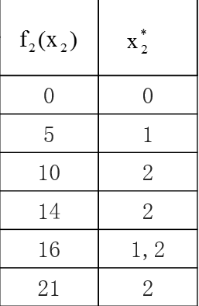
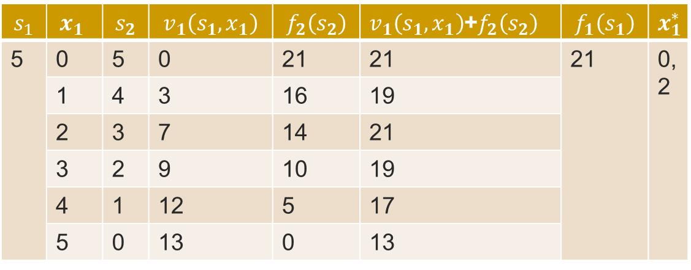
8.4.1资源分配问题
例8-4
k=1：将s₁台设备(s₁=0,1,2,3,4,5)分配给工厂甲、乙和丙时，则最大盈利值为
$$\text{f}\text{1}\text{(}\text{s}\text{1}\text{)}=\max_{0≤x_{2}≤s_{2}}\left\{\text{v}\text{1}\text{(}\text{s}\text{1}\text{,} x_{1}\text{)}+\text{f}\text{2} \text{(}\text{s}\text{2}\text{)}\right\}$$
$$s_{1}$$ | $$x_{1}$$ | $$s_{2}$$ | $$v_{1}\left(s_{1},x_{1}\right)$$ | $$f_{2}\left(s_{2}\right)$$ | $v_{1}\left(s_{1},x_{1}\right)$+$f_{2}\left(s_{2}\right)$ | $$f_{1}\left(s_{1}\right)$$ | $$x_{1}^{∗}$$
5 | 0 | 5 | 0 | 21 | 21 | 21 | 0,2
 | 1 | 4 | 3 | 16 | 19
 | 2 | 3 | 7 | 14 | 21
 | 3 | 2 | 9 | 10 | 19
 | 4 | 1 | 12 | 5 | 17
 | 5 | 0 | 13 | 0 | 13
然后按计算表格的顺序反推算，得到最优方案。

Slide 52
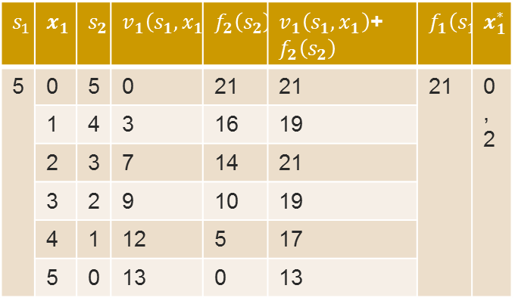
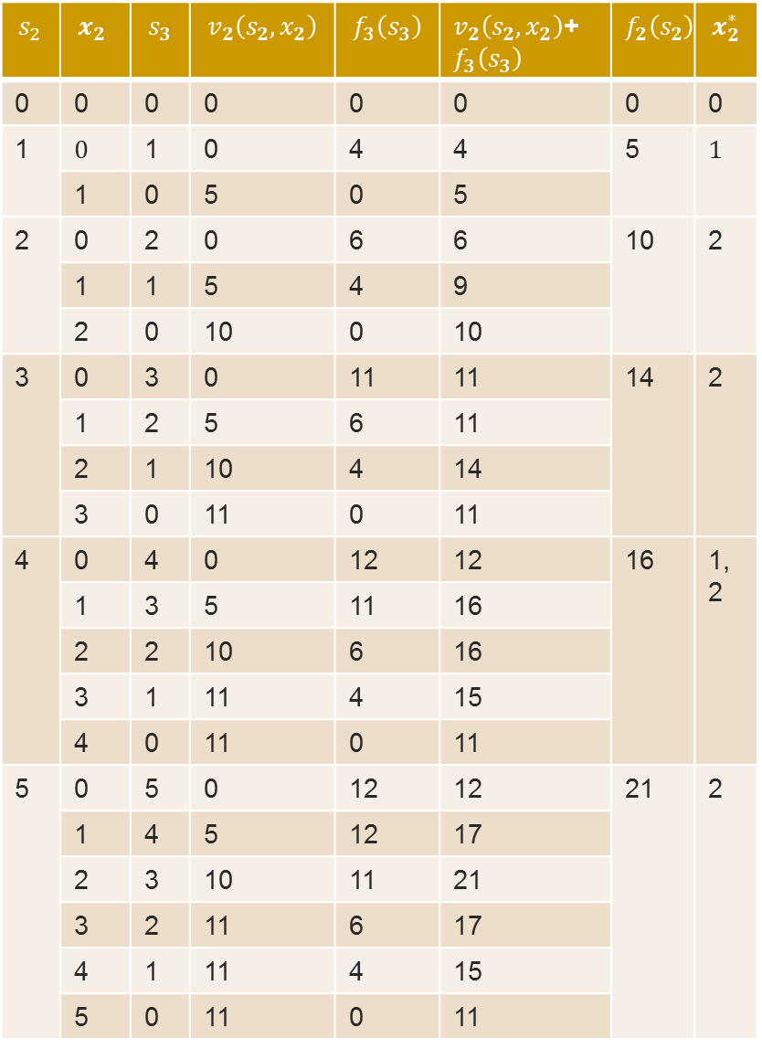
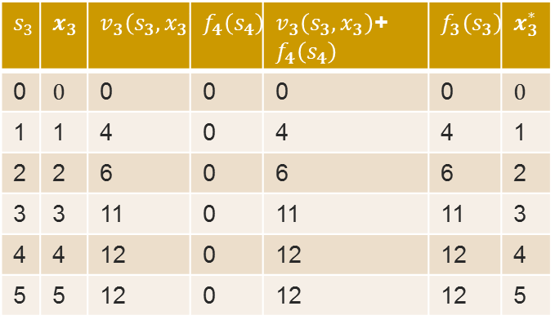
8.4.1资源分配问题
$$s_{1}$$ | $$x_{1}$$ | $$s_{2}$$ | $$v_{1}\left(s_{1},x_{1}\right)$$ | $$f_{2}\left(s_{2}\right)$$ | $v_{1}\left(s_{1},x_{1}\right)$+$f_{2}\left(s_{2}\right)$ | $$f_{1}\left(s_{1}\right)$$ | $$x_{1}^{∗}$$
5 | 0 | 5 | 0 | 21 | 21 | 21 | 0,2
 | 1 | 4 | 3 | 16 | 19
 | 2 | 3 | 7 | 14 | 21
 | 3 | 2 | 9 | 10 | 19
 | 4 | 1 | 12 | 5 | 17
 | 5 | 0 | 13 | 0 | 13
$$s_{2}$$ | $$x_{2}$$ | $$s_{3}$$ | $$v_{2}\left(s_{2},x_{2}\right)$$ | $$f_{3}\left(s_{3}\right)$$ | $v_{2}\left(s_{2},x_{2}\right)$+$f_{3}\left(s_{3}\right)$ | $$f_{2}\left(s_{2}\right)$$ | $$x_{2}^{∗}$$
0 | 0 | 0 | 0 | 0 | 0 | 0 | 0
1 | $$0$$ | 1 | 0 | 4 | 4 | 5 | $$1$$
 | 1 | 0 | 5 | 0 | 5
2 | 0 | 2 | 0 | 6 | 6 | 10 | 2
 | 1 | 1 | 5 | 4 | 9
 | 2 | 0 | 10 | 0 | 10
3 | 0 | 3 | 0 | 11 | 11 | 14 | 2
 | 1 | 2 | 5 | 6 | 11
 | 2 | 1 | 10 | 4 | 14
 | 3 | 0 | 11 | 0 | 11
4 | 0 | 4 | 0 | 12 | 12 | 16 | 1,2
 | 1 | 3 | 5 | 11 | 16
 | 2 | 2 | 10 | 6 | 16
 | 3 | 1 | 11 | 4 | 15
 | 4 | 0 | 11 | 0 | 11
5 | 0 | 5 | 0 | 12 | 12 | 21 | 2
 | 1 | 4 | 5 | 12 | 17
 | 2 | 3 | 10 | 11 | 21
 | 3 | 2 | 11 | 6 | 17
 | 4 | 1 | 11 | 4 | 15
 | 5 | 0 | 11 | 0 | 11
例8-4
k=1
k=2
$$s_{3}$$ | $$x_{3}$$ | $$v_{3}\left(s_{3},x_{3}\right)$$ | $$f_{4}\left(s_{4}\right)$$ | $v_{3}\left(s_{3},x_{3}\right)$+$f_{4}\left(s_{4}\right)$ | $$f_{3}\left(s_{3}\right)$$ | $$x_{3}^{∗}$$
0 | $$0$$ | 0 | 0 | 0 | 0 | $$0$$
1 | 1 | 4 | 0 | 4 | 4 | 1
2 | 2 | 6 | 0 | 6 | 6 | 2
3 | 3 | 11 | 0 | 11 | 11 | 3
4 | 4 | 12 | 0 | 12 | 12 | 4
5 | 5 | 12 | 0 | 12 | 12 | 5
k=3

Slide 53
8.4.2 生产与存储问题
在生产和经营管理中，经常遇到要合理地安排生产(或购买)与库存的问题，达到既要满足社会的需要，又要尽量降低成本费用。因此，正确制定生产(或采购)策略，确定不同时期的生产量(或采购量)和库存量，以使总的生产成本费用和库存费用之和最小，这就是生产与存储问题的最优化目标。
问题描述：设某公司对某种产品要制定一项n个阶段的生产(或购买)计划。已知它的初始库存量为0，每阶段生产(或购买)该产品的数量有上限的限制；每阶段社会对该产品的需求量是已知的，公司需要保证供应；在n阶段末的终结库存量为0。问该公司如何制定每个阶段的生产(或采购)计划，从而使总成本最小。

Slide 54
8.4.2.1 生产计划问题
问题建模：
设d_{k}第k阶段对产品的需求量，x_{k}第k阶段该产品的生产量(或采购量)，s_{k}第k阶段结束时的产品库存量。则有s_{k} =s_{k-1}+ x_{k} - d_{k}
c_{k}(x_{k}) 第k阶段生产产品x_{k}时的成本费用，它包括生产准备成本K和产品成本ax_{k} (其中a是单位产品成本)两项费用。即
h_{k}(s_{k}) 第k阶段结束时有库存量s_{k}所需的存储费用。
k阶段的成本费用为c_{k} (x_{k})+ h_{k}(s_{k})
m每阶段生产该产品的上限数。
上述问题的数学模型为：

Slide 55
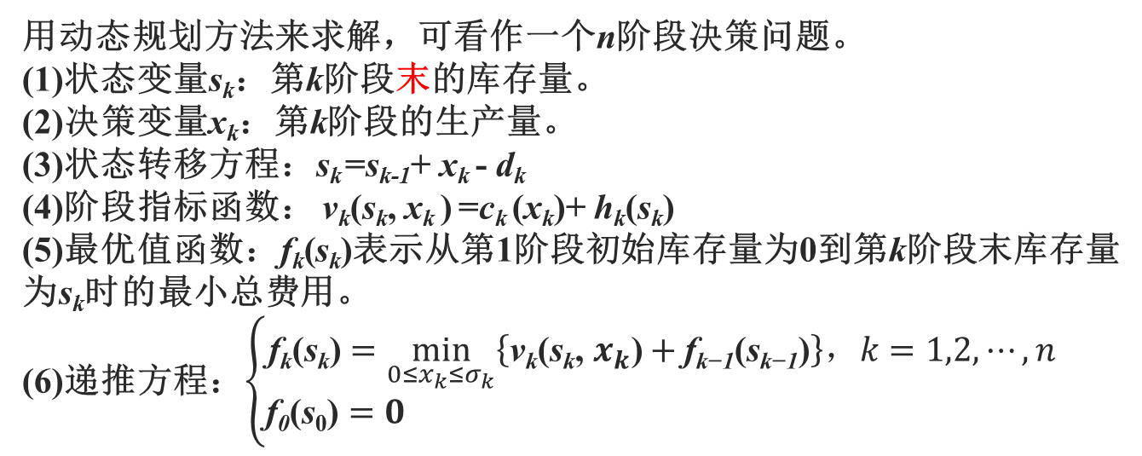
8.4.2.1 生产计划问题
动态模型创建：
用动态规划方法来求解，可看作一个n阶段决策问题。
(1)状态变量s_{k}：第k阶段末的库存量。
(2)决策变量x_{k}：第k阶段的生产量。
(3)状态转移方程：s_{k} =s_{k-1}+ x_{k} - d_{k}
(4)阶段指标函数： v_{k}(s_{k}, x_{k} ) =c_{k} (x_{k})+ h_{k}(s_{k})
(5)最优值函数：f_{k}(s_{k})表示从第1阶段初始库存量为0到第k阶段末库存量为s_{k}时的最小总费用。
(6)递推方程：$\left\{\begin{aligned}\text{f}\text{k}\text{(}\text{s}\text{k}\text{)}=\min_{0≤x_{k}≤σ_{k}}\left\{\text{v}\text{k}\text{(}\text{s}\text{k}\text{,} x_{k}\text{)}+\text{f}\text{k}\text{−1}\text{(}\text{s}\text{k}\text{−1}\text{)}\right\}，k=1,2,⋯,n \\ \text{f}\text{0}\text{(}\text{s}\text{0}\text{)}=0 \end{aligned}\right.$
决策变量x_{k}的取值范围：
（1） 0≤ x_{k} ≤ m,且为整数
（2） s_{k}= s_{k-1}+x_{k} -d_{k} 转为 s_{k-1} =s_{k}+d_{k}-x_{k} ≥0
则：x_{k} ≤ s_{k}+d_{k}
所以：0≤ x_{k} ≤ min{m, s_{k}+d_{k}}
状态变量s_{k}的取值范围：
（1） s_{k} ≥0
（2） s_{k} ≤ d_{k +1} +…+ d_{n -1}+ d_{n}
（3）s_{k} = s_{k-1} + x_{k} - d_{k} ≤ s_{k-1} + m - d_{k} ≤ m – d_{k}
所以: 0≤ s_{k} ≤ min{d_{k+1} +…+ d_{n -1}+ d_{n}, m – d_{k}}
Notes:
从边界条件出发，利用递推关系式，对每个k 计算出f_{k}(v_{k})中的v_{k}在0至min{d_{k} + d_{k +1}+…+ d_{n}, m – d_{k}}之间的值，最后求得的f_{n}(0)即为所求的最小总费用。

Slide 56
8.4.2.1 生产计划问题
例8-5：工厂要对一种产品制订今后四个时期的生产计划，据估计在今后四个时期内，市场对于该产品的需求量如表8-5所示。
假定该厂生产每批产品的固定成本为3千元，若不生产就为0；每单位产品成本为1千元；每个时期生产能力所允许的最大生产批量为不超过6个单位；每个时期末未售出的产品，每单位需付存储费0.5千元。还假定在第一个时期的初始库存量为0，第四个时期之末的库存量也为0。试问该厂应如何安排各个时期的生产与库存，才能在满足市场需要的条件下，使总成本最小。
表8-5
时期(k) | 1 | 2 | 3 | 4
需求量(d_{k}) | 2 | 3 | 2 | 4

Slide 57
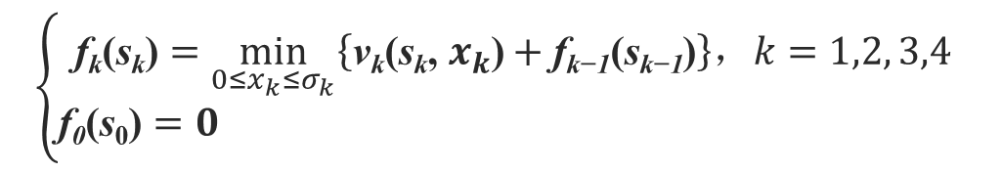
8.4.2.1 生产计划问题
0≤ x_{k} ≤ min{m, s_{k}+d_{k}}
0≤ s_{k} ≤ min{d_{k} + d_{k +1}+…+ d_{n}, m – d_{k}}
例8-5：
时期(k) | 1 | 2 | 3 | 4
需求量(d_{k}) | 2 | 3 | 2 | 4
解: 用动态规划方法来求解，其符号含义与上面相同。
按四个时期将问题分为四个阶段。由题意知，在第k时期内的生产成本为
第k时期末库存量为v_{k}时的存储费用为h_{k}(s_{k})=0.5s_{k}
故第k时期内的总成本为$\text{v}\text{k}\text{(}\text{s}\text{k}\text{,} x_{k}\text{)}=$c_{k} (x_{k})+ h_{k}(s_{k})
动态规划的基本方程为
$$\left\{\begin{aligned}\text{f}\text{k}\text{(}\text{s}\text{k}\text{)}=\min_{0≤x_{k}≤σ_{k}}\left\{\text{v}\text{k}\text{(}\text{s}\text{k}\text{,} x_{k}\text{)}+\text{f}\text{k}\text{−1}\text{(}\text{s}\text{k}\text{−1}\text{)}\right\}，k=1,2, 3,4 \\ \text{f}\text{0}\text{(}\text{s}\text{0}\text{)}=0 \end{aligned}\right.$$

Slide 58
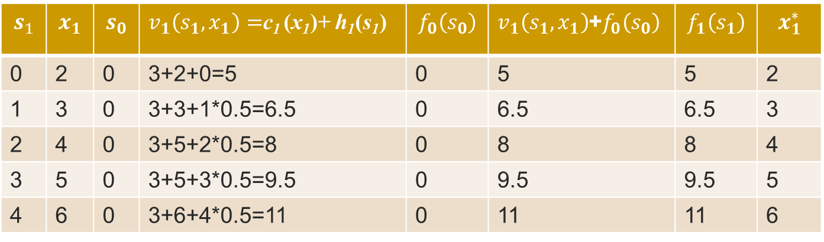
8.4.2.1 生产计划问题
0≤ x_{k} ≤ min{m, s_{k}+d_{k}}
0≤ s_{k} ≤ min{d_{k} + d_{k +1}+…+ d_{n}, m – d_{k}}
例8-5：
时期(k) | 1 | 2 | 3 | 4
需求量(d_{k}) | 2 | 3 | 2 | 4
当k=1时
0≤ s₁ ≤ min{d₁ + d₂+ d₃ + d₄, 6 – d₁}
0≤ s₁ ≤ 4
0≤ x₁ ≤ min{6, s₁+d₁}
0≤ x₁ ≤ min{6, s₁+2}
由 $\text{f}\text{1}\text{(}\text{s}\text{1}\text{)}=\min_{0≤x_{1}≤\text{min}\text{\{}\text{6}\text{,} \text{s}\text{1}\text{+}\text{2}\text{\}} }\left\{\text{v}\text{1}\text{(}\text{s}\text{1}\text{,} x_{1}\text{)}+\text{f}\text{0}\text{(}\text{s}\text{0}\text{)}\right\}=\min_{0≤x_{1}≤\text{min}\text{\{}\text{6}\text{,} \text{s}\text{1}\text{+}\text{2}\text{\}} }\left\{\left(3+x_{1}\text{+0.5∗}s_{1}\right)+\text{f}\text{0}\text{(}\text{s}\text{0}\text{)}\right\}$
$$s_{1}$$ | $$x_{1}$$ | $$s_{0}$$ | $v_{1}\left(s_{1},x_{1}\right)=$c₁ (x₁)+ h₁(s₁) | $$f_{0}\left(s_{0}\right)$$ | $v_{1}\left(s_{1},x_{1}\right)$+$f_{0}\left(s_{0}\right)$ | $$f_{1}\left(s_{1}\right)$$ | $$x_{1}^{∗}$$
0 | 2 | 0 | 3+2+0=5 | 0 | 5 | 5 | 2
1 | 3 | 0 | 3+3+1*0.5=6.5 | 0 | 6.5 | 6.5 | 3
2 | 4 | 0 | 3+5+2*0.5=8 | 0 | 8 | 8 | 4
3 | 5 | 0 | 3+5+3*0.5=9.5 | 0 | 9.5 | 9.5 | 5
4 | 6 | 0 | 3+6+4*0.5=11 | 0 | 11 | 11 | 6
k=1
s₁ =s₀+ x₁ – d_{1，}→ x₁=s₁ –s₀ + d₁

Slide 59
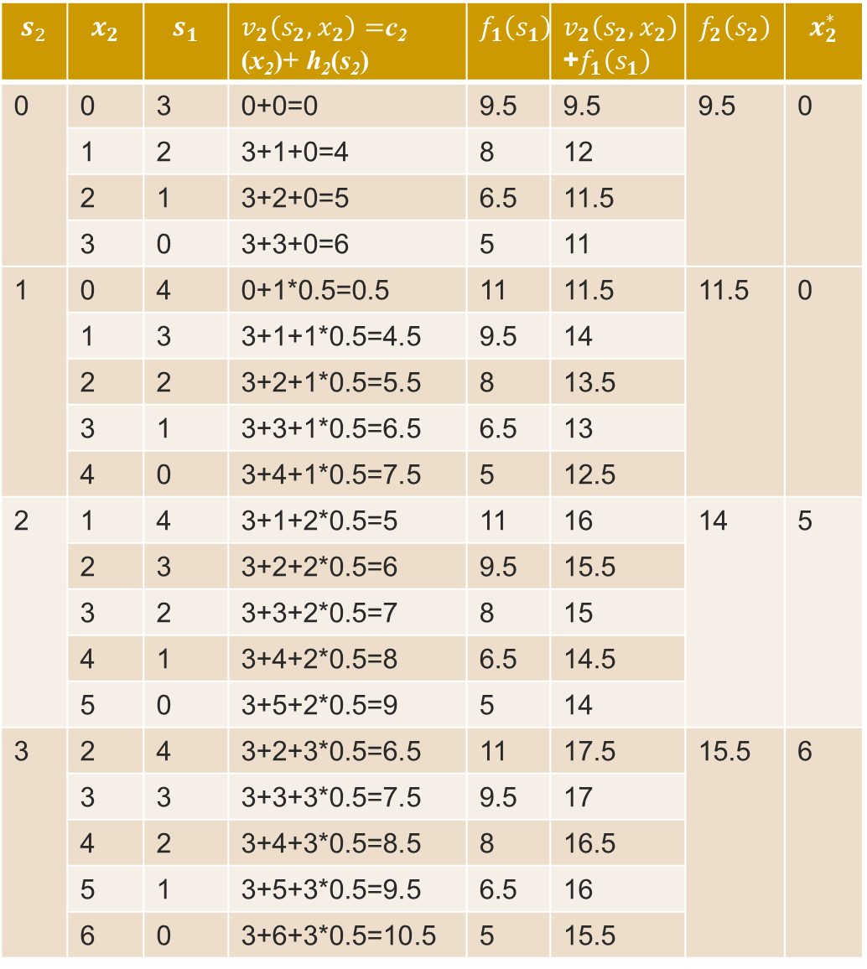
8.4.2.1 生产计划问题
$$s_{2}$$ | $$x_{2}$$ | $$s_{1}$$ | $v_{2}\left(s_{2},x_{2}\right)=$c₂ (x₂)+ h₂(s₂) | $$f_{1}\left(s_{1}\right)$$ | $v_{2}\left(s_{2},x_{2}\right)$+$f_{1}\left(s_{1}\right)$ | $$f_{2}\left(s_{2}\right)$$ | $$x_{2}^{∗}$$
0 | 0 | 3 | 0+0=0 | 9.5 | 9.5 | 9.5 | 0
 | 1 | 2 | 3+1+0=4 | 8 | 12
 | 2 | 1 | 3+2+0=5 | 6.5 | 11.5
 | 3 | 0 | 3+3+0=6 | 5 | 11
1 | 0 | 4 | 0+1*0.5=0.5 | 11 | 11.5 | 11.5 | 0
 | 1 | 3 | 3+1+1*0.5=4.5 | 9.5 | 14
 | 2 | 2 | 3+2+1*0.5=5.5 | 8 | 13.5
 | 3 | 1 | 3+3+1*0.5=6.5 | 6.5 | 13
 | 4 | 0 | 3+4+1*0.5=7.5 | 5 | 12.5
2 | 1 | 4 | 3+1+2*0.5=5 | 11 | 16 | 14 | 5
 | 2 | 3 | 3+2+2*0.5=6 | 9.5 | 15.5
 | 3 | 2 | 3+3+2*0.5=7 | 8 | 15
 | 4 | 1 | 3+4+2*0.5=8 | 6.5 | 14.5
 | 5 | 0 | 3+5+2*0.5=9 | 5 | 14
3 | 2 | 4 | 3+2+3*0.5=6.5 | 11 | 17.5 | 15.5 | 6
 | 3 | 3 | 3+3+3*0.5=7.5 | 9.5 | 17
 | 4 | 2 | 3+4+3*0.5=8.5 | 8 | 16.5
 | 5 | 1 | 3+5+3*0.5=9.5 | 6.5 | 16
 | 6 | 0 | 3+6+3*0.5=10.5 | 5 | 15.5
例8-5：
1 | 2 | 3 | 4
2 | 3 | 2 | 4
当k=2时
0≤ s₂ ≤ min{ d₂+ d₃ + d₄, 6 – d₂}
0≤ s₂ ≤ 3
0≤ x₂ ≤ min{6, s₂+d₂}
0≤ x₂ ≤ min{6, s₂+3}
0≤ s₁ ≤ 4
s₂ =s₁+ x₂ – d_{2，}→
x₂=s₂ –s₁ + d₂

Slide 60
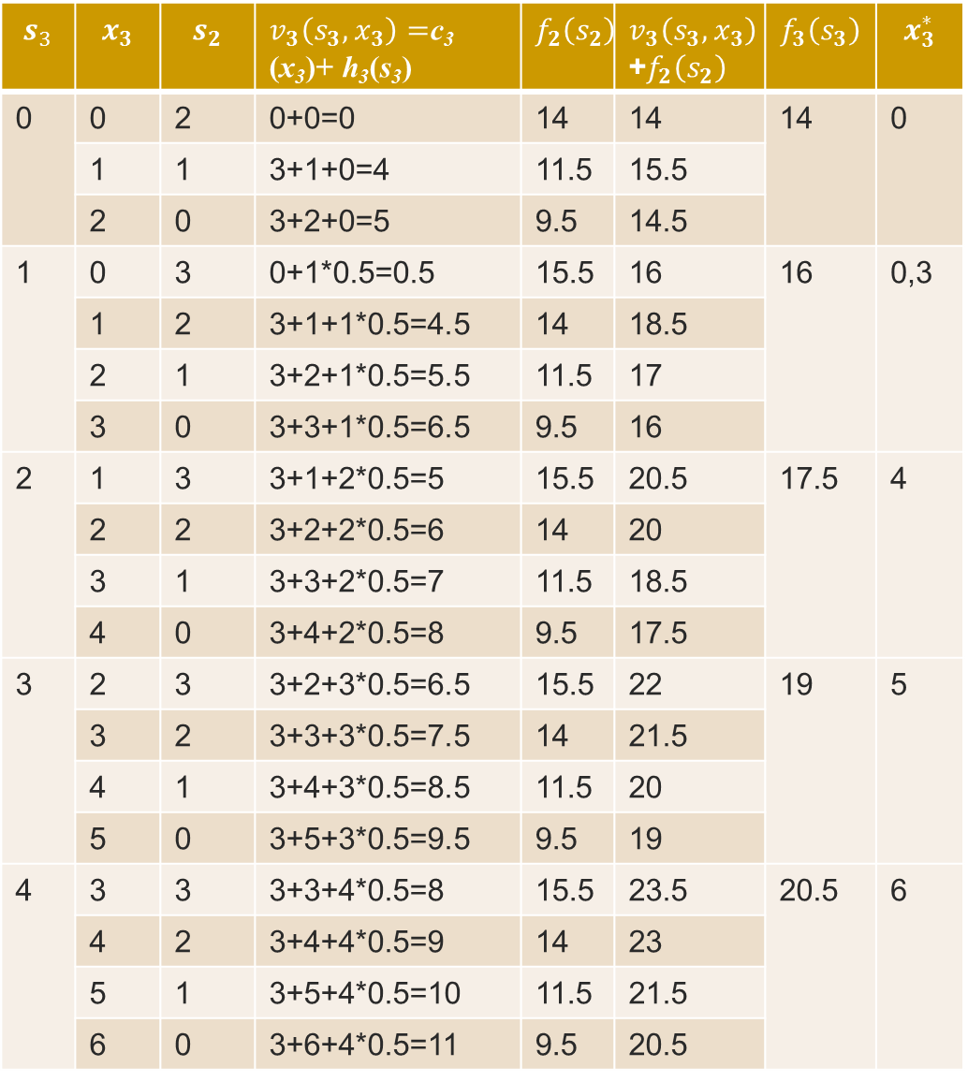
8.4.2.1 生产计划问题
$$s_{3}$$ | $$x_{3}$$ | $$s_{2}$$ | $v_{3}\left(s_{3},x_{3}\right)=$c₃ (x₃)+ h₃(s₃) | $$f_{2}\left(s_{2}\right)$$ | $v_{3}\left(s_{3},x_{3}\right)$+$f_{2}\left(s_{2}\right)$ | $$f_{3}\left(s_{3}\right)$$ | $$x_{3}^{∗}$$
0 | 0 | 2 | 0+0=0 | 14 | 14 | 14 | 0
 | 1 | 1 | 3+1+0=4 | 11.5 | 15.5
 | 2 | 0 | 3+2+0=5 | 9.5 | 14.5
1 | 0 | 3 | 0+1*0.5=0.5 | 15.5 | 16 | 16 | 0,3
 | 1 | 2 | 3+1+1*0.5=4.5 | 14 | 18.5
 | 2 | 1 | 3+2+1*0.5=5.5 | 11.5 | 17
 | 3 | 0 | 3+3+1*0.5=6.5 | 9.5 | 16
2 | 1 | 3 | 3+1+2*0.5=5 | 15.5 | 20.5 | 17.5 | 4
 | 2 | 2 | 3+2+2*0.5=6 | 14 | 20
 | 3 | 1 | 3+3+2*0.5=7 | 11.5 | 18.5
 | 4 | 0 | 3+4+2*0.5=8 | 9.5 | 17.5
3 | 2 | 3 | 3+2+3*0.5=6.5 | 15.5 | 22 | 19 | 5
 | 3 | 2 | 3+3+3*0.5=7.5 | 14 | 21.5
 | 4 | 1 | 3+4+3*0.5=8.5 | 11.5 | 20
 | 5 | 0 | 3+5+3*0.5=9.5 | 9.5 | 19
4 | 3 | 3 | 3+3+4*0.5=8 | 15.5 | 23.5 | 20.5 | 6
 | 4 | 2 | 3+4+4*0.5=9 | 14 | 23
 | 5 | 1 | 3+5+4*0.5=10 | 11.5 | 21.5
 | 6 | 0 | 3+6+4*0.5=11 | 9.5 | 20.5
例8-5：
1 | 2 | 3 | 4
2 | 3 | 2 | 4
当k=3时
0≤ s₃ ≤ min{d₃ + d₄, 6 – d₃}
0≤ s₃ ≤ 4
0≤ x₃ ≤ min{6, s₃+d₃}
0≤ x₃ ≤ min{6, s₃+2}
0≤ s₂ ≤ 3
s₃ =s₁+ x₃ – d_{3，}→
x₃=s₃ –s₂ + d₃

Slide 61
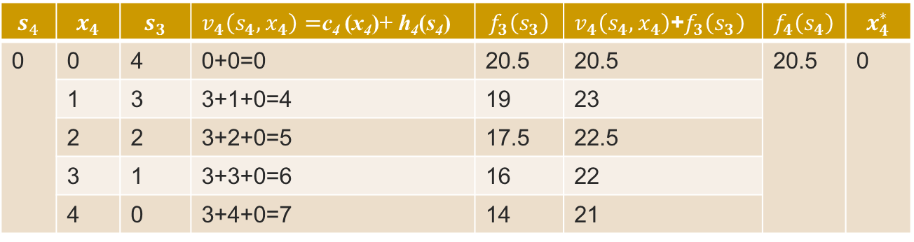
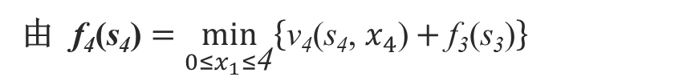
8.4.2.1 生产计划问题
0≤ x_{k} ≤ min{m, s_{k}+d_{k}}
0≤ s_{k} ≤ min{d_{k} + d_{k +1}+…+ d_{n}, m – d_{k}}
时期(k) | 1 | 2 | 3 | 4
需求量(d_{k}) | 2 | 3 | 2 | 4
例8-5：
当k=4时，因要求第4时期之末的库存量为0，即s₄=0，故有
0≤ x₄ ≤ min{6, s₄+d₄}
由 $\text{f}\text{4}\text{(}\text{s}\text{4}\text{)}=\min_{0≤x_{1}≤\text{4}}\left\{\text{v}\text{4}\text{(}\text{s}\text{4}\text{,} x_{4}\text{)}+\text{f}\text{3}\text{(}\text{s}\text{3}\text{)}\right\}$
0≤ x₄ ≤ 4
0≤ s₃ ≤ 4
$$s_{4}$$ | $$x_{4}$$ | $$s_{3}$$ | $v_{4}\left(s_{4},x_{4}\right)=$c₄ (x₄)+ h₄(s₄) | $$f_{3}\left(s_{3}\right)$$ | $v_{4}\left(s_{4},x_{4}\right)$+$f_{3}\left(s_{3}\right)$ | $$f_{4}\left(s_{4}\right)$$ | $$x_{4}^{∗}$$
0 | 0 | 4 | 0+0=0 | 20.5 | 20.5 | 20.5 | 0
 | 1 | 3 | 3+1+0=4 | 19 | 23
 | 2 | 2 | 3+2+0=5 | 17.5 | 22.5
 | 3 | 1 | 3+3+0=6 | 16 | 22
 | 4 | 0 | 3+4+0=7 | 14 | 21
s₃ =s₁+ x₃ – d_{3，}→
x₃=s₃ –s₂ + d₃
再按计算的顺序反推算，可找出每个时期的最优生产决策为：
其相应的最小总成本为20.5千元。

Slide 62
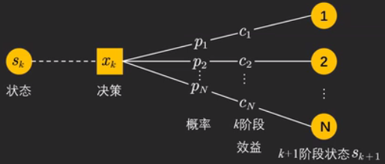
8.4.2.2 不确定性的采购问题
在实际问题中，还会遇到某些多阶段决策过程，其状态转移不是完全确定的，出现了随机性因素，状态转移是按照某种已知概率分布取值的。
具有这种性质的多阶段决策过程称为随机性决策过程。
用动态规划方法也可处理这类随机性问题，又称为随机性动态规划。
由于下一阶段到达的状态和阶段的效益值不确定，只能根据各阶段的期望收益值进行优化。

Slide 63
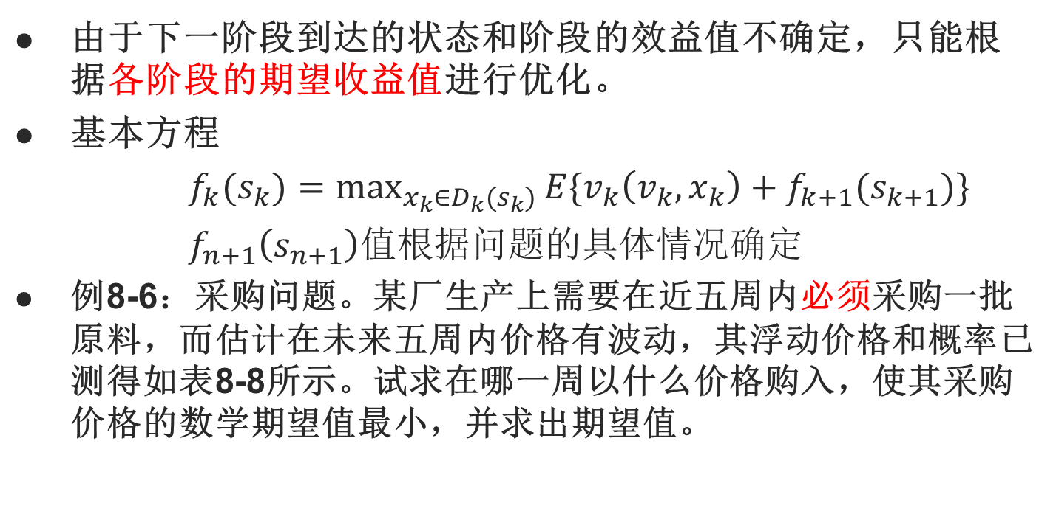
8.4.2.2 不确定性的采购问题
由于下一阶段到达的状态和阶段的效益值不确定，只能根据各阶段的期望收益值进行优化。
基本方程
$f_{k}(s_{k})=\max_{x_{k}∈D_{k}(s_{k})}{E\{v_{k}\left(v_{k},x_{k}\right)+f_{k+1}(s_{k+1})\}}$
$f_{n+1}\left(s_{n+1}\right)值根据问题的具体情况确定$
例8-6：采购问题。某厂生产上需要在近五周内必须采购一批原料，而估计在未来五周内价格有波动，其浮动价格和概率已测得如表8-8所示。试求在哪一周以什么价格购入，使其采购价格的数学期望值最小，并求出期望值。
单价 | 概率
500 | 0.3
600 | 0.3
700 | 0.4
表8-8

Slide 64
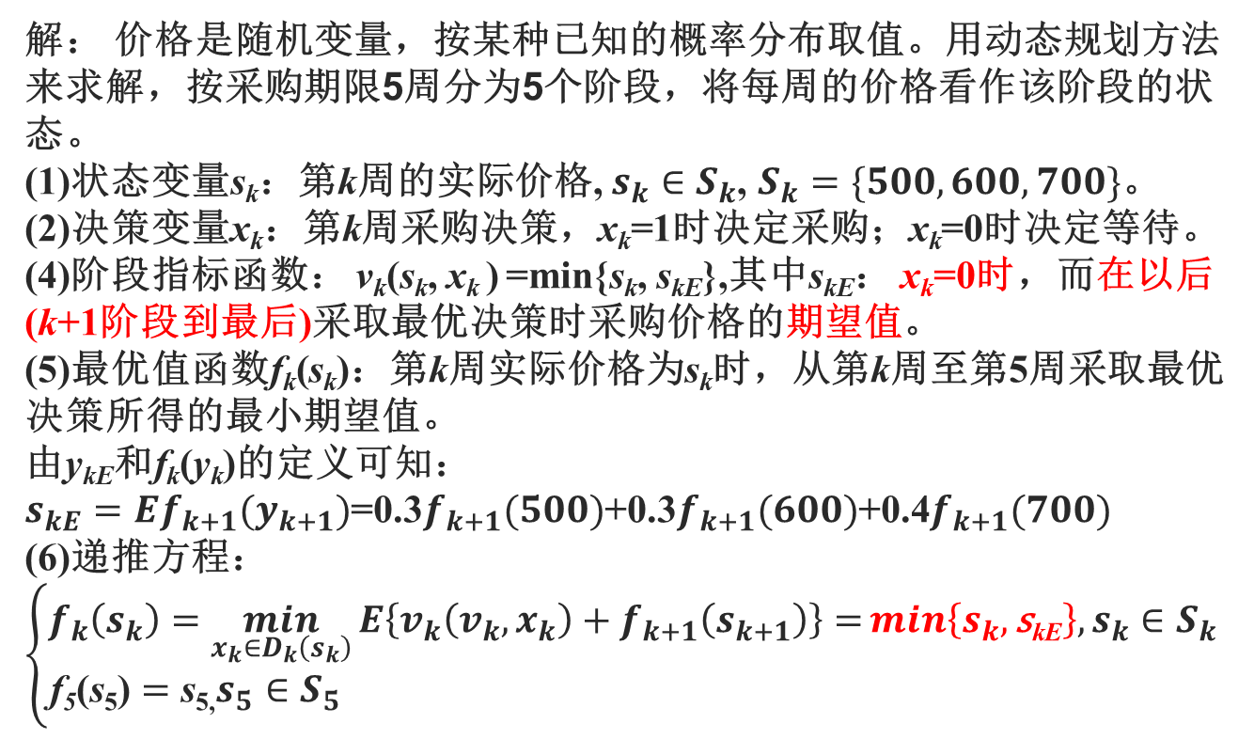
8.4.2.2 不确定性的采购问题
单价 | 概率
500 | 0.3
600 | 0.3
700 | 0.4
例8-6：采购问题
解： 价格是随机变量，按某种已知的概率分布取值。用动态规划方法来求解，按采购期限5周分为5个阶段，将每周的价格看作该阶段的状态。
(1)状态变量s_{k}：第k周的实际价格, $s_{k}∈S_{k}$, $S_{k}=\{500,600,700\}$。
(2)决策变量x_{k}：第k周采购决策，x_{k}=1时决定采购；x_{k}=0时决定等待。
(4)阶段指标函数： v_{k}(s_{k}, x_{k} ) =min{s_{k}, s_{kE}},其中s_{kE}： x_{k}=0时，而在以后(k+1阶段到最后)采取最优决策时采购价格的期望值。
(5)最优值函数f_{k}(s_{k})：第k周实际价格为s_{k}时，从第k周至第5周采取最优决策所得的最小期望值。
由y_{kE}和f_{k}(y_{k})的定义可知：
$s_{kE}=Ef_{k+1}(y_{k+1})$=0.3$f_{k+1}(500)$+0.3$f_{k+1}(600)$+0.4$f_{k+1}(700)$
(6)递推方程：$\left\{\begin{aligned}f_{k}\left(s_{k}\right)=\min_{x_{k}∈D_{k}\left(s_{k}\right)}{E\left\{v_{k}\left(v_{k},x_{k}\right)+f_{k+1}\left(s_{k+1}\right)\right\}=}min\left\{s_{k},\text{s}\text{kE}\right\},s_{k}∈S_{k} \\ \text{f}\text{5}\text{(}\text{s}\text{5}\text{)}=\text{s}\text{5,}s_{5}∈S_{5} \end{aligned}\right.$

Slide 65
8.4.2.2 不确定性的采购问题
单价 | 概率
500 | 0.3
600 | 0.3
700 | 0.4
例8-6：采购问题
从最后一周开始，逐步向前递推计算，具体计算过程如下。
k=5时，因
，故有
即k=5时，若尚未买入，则无论市场价格如何，都必须采购，不能再等。
k=4时，
即第4周最优决策为

Slide 66
8.4.2.2 不确定性的采购问题
单价 | 概率
500 | 0.3
600 | 0.3
700 | 0.4
例8-6：采购问题
同理求得
所以
所以
所以

Slide 67
8.4.2.2 不确定性的采购问题
单价 | 概率
500 | 0.3
600 | 0.3
700 | 0.4
例8-6：采购问题
依照上述最优策略进行采购时，
价格(单价)的数学期望值为
且
因此，最优采购策略为：在第一、二、三周时，若价格为500就采购，否则等待；在第四周时，价格为500或600应采购，否则就等待；在第五周时，无论什么价格都要采购。

Slide 68
8.4.2.2 不确定性的采购问题
例8-7：库存管理问题。
某销售商在一段时间(T个周期)内采购并销售某产品。在每周期初销售商向上游供应商订货，单位批发价格为c。假定供应商的物流运输足够快，销售商所订购货物可以认为是瞬时到达。产品的销售价格是固定的，记为p。
历史销售数据表明，每周期的需求(记为d_{k})服从一个独立同分布的连续随机分布，概率密度函数为f(x)，累计概率分布函数为F(x)。
在各周期没有满足的需求会损失掉。当期未售出的库存可以保存到下一周期继续销售，但是需要花费库存成本h。
试帮助该销售商规划每周期的最优订货决策以最大化T周期的期望利润

Slide 69
8.4.5 设备更新问题
现以一台机器为例，随着使用年限的增加，机器的使用效率降低，收入减少，维修费用增加。而且机器使用年限越长，它本身的价值就越小，因而更新时所需的净支出费用就愈多。设：
I_{k}(t) ：在第k年运行一台役龄为t年的机器运行所得的收入。
O_{k}(t) ：在第k年运行一台役龄为t年的机器运行时所需的运行费用。
C_{k}(t) ：在第k年运行一台役龄为t年的机器更新时所需更新净费用。
α ：折扣因子 (0≤α≤1)表示一年以后的单位收入的价值视为现年的α单位。
T：在第一年开始时，正在使用的机器的役龄。
N：计划的年限总数。
f_{k}(t) ：在第k年开始使用一个役龄为t年的机器时，从第k年至第n年内的最佳收入。（最优函数）
x_{k}(t) ：给出f_{k}(t)时，在第k年开始时的决策(保留K或更新R)。

Slide 70
8.4.5 设备更新问题
现以一台机器为例，随着使用年限的增加，机器的使用效率降低，收入减少，维修费用增加。而且机器使用年限越长，它本身的价值就越小，因而更新时所需的净支出费用就愈多。设：
为了写出递推关系式，先从两方面分析问题。
第k年开始时更新机器：则从第k至第n年得到的总收入f_{k}(t) 等于在第k年中由新机器获得的收入I_{k}(0) ，减去在第k年中的运行费用O₁(t) ，减去在第k年开始时役龄为t年的机器的更新净费用C_{k}(t) ，加上第k+1年开始使用役龄为1年的机器从第k+1年至第n年的最佳收入f_{k+1}(1) ；
第k年开始时保留役龄为t年的机器，则从第k至第n年的总收入f_{k}(t)等于在第k年由役龄为t年的机器得到的收入I_{k}(t) ，减去在第k年中役龄为t年的机器的运行费用O_{k}(t) ，加上在第k+1年开始使用役龄为t+1年的机器从第k+1年至第n年的最佳收入f_{k+1}(t+1) 。
比较它们的大小，选取大的，并相应得出是更新还是保留的决策。

Slide 71
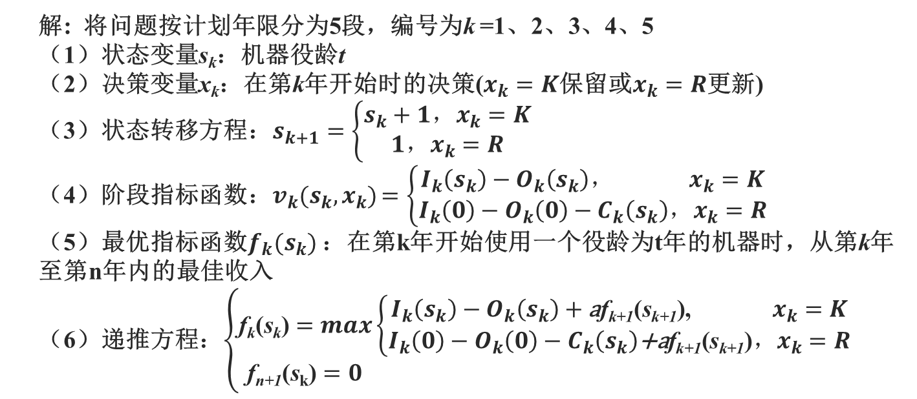
8.4.5 设备更新问题
现以一台机器为例，随着使用年限的增加，机器的使用效率降低，收入减少，维修费用增加。而且机器使用年限越长，它本身的价值就越小，因而更新时所需的净支出费用就愈多。
解: 将问题按计划年限分为5段，编号为k =1、2、3、4、5
（1）状态变量s_{k}：机器役龄t
（2）决策变量x_{k}：在第k年开始时的决策($x_{k}=K$保留或$x_{k}=R$更新)
（3）状态转移方程：$s_{k+1}=\left\{\begin{aligned}s_{k}+1，x_{k}=K \\ 1，x_{k}=R\end{aligned}\right.$
（4）阶段指标函数$\text{：}v_{k}(s_{k},x_{k})$ $=\left\{\begin{aligned}I_{k}\left(s_{k}\right)−O_{k}\left(s_{k}\right)，{ x}_{k}=K \\ I_{k}\left(0\right)−O_{k}\left(0\right)−C_{k}\left(s_{k}\right)，x_{k}=R\end{aligned}\right.$
（5）最优指标函数$f_{k}(s_{k})$ ：在第k年开始使用一个役龄为t年的机器时，从第k年至第n年内的最佳收入
（6）递推方程：$\left\{\begin{aligned}\text{f}\text{k}\text{(}\text{s}\text{k}\text{)}=\max\left\{\begin{aligned}I_{k}\left(s_{k}\right)−O_{k}\left(s_{k}\right)+\text{a}\text{f}\text{k}\text{+1}\text{(}\text{s}\text{k}\text{+1}{\text{)}\text{, } x}_{k}=K \\ I_{k}\left(0\right)−O_{k}\left(0\right)−C_{k}\left(s_{k}\right)\text{+}\text{a}\text{f}\text{k}\text{+1}\text{(}\text{s}\text{k}\text{+1}{\text{)}，x}_{k}=R\end{aligned}\right. \\ \text{f}\text{n}\text{+1}\text{(}\text{s}\text{k}\text{)}=0 \end{aligned}\right.$
Notes:
其中“K”是Keep的缩写，表示保留使用；“R”是Replacement的缩写，表示更新机器。
由于研究的是今后n年的计划，故还要求$\text{f}\text{n}\text{+1}\text{(}\text{s}\text{k}\text{)}=0$

Slide 72
8.4.5 设备更新问题
例8-8:假设n=5,a=1,T=1,有关数据如表8-11所示。试制定5年中的设备更新策略，使在5年内的总收入达到最大。
表8-11
产品年序 役龄 项目 | 第一年 |  |  |  |  | 第二年 |  |  |  | 第三年 |  |  | 第四年 |  | 五 | 期前
 | 0 | 1 | 2 | 3 | 4 | 0 | 1 | 2 | 3 | 0 | 1 | 2 | 0 | 1 | 0 | 1 | 2 | 3 | 4 | 5
收入 | 22 | 21 | 20 | 18 | 16 | 27 | 25 | 24 | 22 | 29 | 26 | 24 | 30 | 28 | 32 | 18 | 16 | 16 | 14 | 14
运行费用 | 6 | 6 | 8 | 8 | 10 | 5 | 6 | 8 | 9 | 5 | 5 | 6 | 4 | 5 | 4 | 8 | 8 | 9 | 9 | 10
更新费用 | 27 | 29 | 32 | 34 | 37 | 29 | 31 | 34 | 36 | 31 | 32 | 33 | 32 | 33 | 34 | 32 | 34 | 36 | 36 | 38
解：因第k年开始役龄为t年的机器，其产品年序应为k −t年。因此：
I₅(0)为第五年新产品的收入，故I₅(0)=32。
I₁(2)为第一年役龄为2年的产品的收入，故I₁(2)=？。同理O₅(0)=？，O₁(2)=？。C₅(1)是第5年机龄为1年的机器(应为第四年的产品)的更新费用，故C₅(1)=？ 。同理C₅(2)=？其余类推。

Slide 73
8.4.5 设备更新问题
例8-8:
产品年序 役龄 项目 | 第一年 |  |  |  |  | 第二年 |  |  |  | 第三年 |  |  | 第四年 |  | 五 | 期前
 | 0 | 1 | 2 | 3 | 4 | 0 | 1 | 2 | 3 | 0 | 1 | 2 | 0 | 1 | 0 | 1 | 2 | 3 | 4 | 5
收入 | 22 | 21 | 20 | 18 | 16 | 27 | 25 | 24 | 22 | 29 | 26 | 24 | 30 | 28 | 32 | 18 | 16 | 16 | 14 | 14
运行费用 | 6 | 6 | 8 | 8 | 10 | 5 | 6 | 8 | 9 | 5 | 5 | 6 | 4 | 5 | 4 | 8 | 8 | 9 | 9 | 10
更新费用 | 27 | 29 | 32 | 34 | 37 | 29 | 31 | 34 | 36 | 31 | 32 | 33 | 32 | 33 | 34 | 32 | 34 | 36 | 36 | 38
当k=5时，由于设T=1 ，故从第5年开始计算时，机器使用了1、2、3、4、5年，则递推关系式为
因此
同理

Slide 74
8.4.5 设备更新问题
例8-8:
产品年序 役龄 项目 | 第一年 |  |  |  |  | 第二年 |  |  |  | 第三年 |  |  | 第四年 |  | 五 | 期前
 | 0 | 1 | 2 | 3 | 4 | 0 | 1 | 2 | 3 | 0 | 1 | 2 | 0 | 1 | 0 | 1 | 2 | 3 | 4 | 5
收入 | 22 | 21 | 20 | 18 | 16 | 27 | 25 | 24 | 22 | 29 | 26 | 24 | 30 | 28 | 32 | 18 | 16 | 16 | 14 | 14
运行费用 | 6 | 6 | 8 | 8 | 10 | 5 | 6 | 8 | 9 | 5 | 5 | 6 | 4 | 5 | 4 | 8 | 8 | 9 | 9 | 10
更新费用 | 27 | 29 | 32 | 34 | 37 | 29 | 31 | 34 | 36 | 31 | 32 | 33 | 32 | 33 | 34 | 32 | 34 | 36 | 36 | 38
当k=4时，则递推关系式为
因此
同理

Slide 75
8.4.5 设备更新问题
例8-8:
产品年序 役龄 项目 | 第一年 |  |  |  |  | 第二年 |  |  |  | 第三年 |  |  | 第四年 |  | 五 | 期前
 | 0 | 1 | 2 | 3 | 4 | 0 | 1 | 2 | 3 | 0 | 1 | 2 | 0 | 1 | 0 | 1 | 2 | 3 | 4 | 5
收入 | 22 | 21 | 20 | 18 | 16 | 27 | 25 | 24 | 22 | 29 | 26 | 24 | 30 | 28 | 32 | 18 | 16 | 16 | 14 | 14
运行费用 | 6 | 6 | 8 | 8 | 10 | 5 | 6 | 8 | 9 | 5 | 5 | 6 | 4 | 5 | 4 | 8 | 8 | 9 | 9 | 10
更新费用 | 27 | 29 | 32 | 34 | 37 | 29 | 31 | 34 | 36 | 31 | 32 | 33 | 32 | 33 | 34 | 32 | 34 | 36 | 36 | 38
当k=3时，则递推关系式为
因此
同理

Slide 76
8.4.5 设备更新问题
例8-8:
产品年序 役龄 项目 | 第一年 |  |  |  |  | 第二年 |  |  |  | 第三年 |  |  | 第四年 |  | 五 | 期前
 | 0 | 1 | 2 | 3 | 4 | 0 | 1 | 2 | 3 | 0 | 1 | 2 | 0 | 1 | 0 | 1 | 2 | 3 | 4 | 5
收入 | 22 | 21 | 20 | 18 | 16 | 27 | 25 | 24 | 22 | 29 | 26 | 24 | 30 | 28 | 32 | 18 | 16 | 16 | 14 | 14
运行费用 | 6 | 6 | 8 | 8 | 10 | 5 | 6 | 8 | 9 | 5 | 5 | 6 | 4 | 5 | 4 | 8 | 8 | 9 | 9 | 10
更新费用 | 27 | 29 | 32 | 34 | 37 | 29 | 31 | 34 | 36 | 31 | 32 | 33 | 32 | 33 | 34 | 32 | 34 | 36 | 36 | 38
当k=2时，则递推关系式为
因此
同理

Slide 77
8.4.5 设备更新问题
例8-8:
产品年序 役龄 项目 | 第一年 |  |  |  |  | 第二年 |  |  |  | 第三年 |  |  | 第四年 |  | 五 | 期前
 | 0 | 1 | 2 | 3 | 4 | 0 | 1 | 2 | 3 | 0 | 1 | 2 | 0 | 1 | 0 | 1 | 2 | 3 | 4 | 5
收入 | 22 | 21 | 20 | 18 | 16 | 27 | 25 | 24 | 22 | 29 | 26 | 24 | 30 | 28 | 32 | 18 | 16 | 16 | 14 | 14
运行费用 | 6 | 6 | 8 | 8 | 10 | 5 | 6 | 8 | 9 | 5 | 5 | 6 | 4 | 5 | 4 | 8 | 8 | 9 | 9 | 10
更新费用 | 27 | 29 | 32 | 34 | 37 | 29 | 31 | 34 | 36 | 31 | 32 | 33 | 32 | 33 | 34 | 32 | 34 | 36 | 36 | 38
当k=1时，则递推关系式为
表8-12
年 | 机龄 | 最 佳 策 略
1 | 1 | K
2 | 2 | R
3 | 1 | K
4 | 2 | K
5 | 3 | K
故
根据上面过程反推之，求得最优策略如表8-12，
相应最佳收益为46单位。

Slide 78
8.4.6 货郎担问题
运筹学里是一个著名的命题。
有一个串村走户卖货郎，他从某个村庄出发，通过若干个村庄一次且仅一次，最后仍回到原出发的村庄。问应如何选择行走路线，能使总的行程最短。类似的问题有旅行路线问题，应如何选择行走路线，使总路程最短或费用最少等。
问题一般化:设有n个城市，以1,2,…,n表示。d_{ij}表示从i城到j城的距离。一个推销员从城市1出发到其他每个城市去一次且仅仅是一次，然后回到城市1。问他如何选择行走的路线，使总的路程最短。这个问题属于组合最优化问题，当n不太大时，利用动态规划方法求解是很方便的。

Slide 79
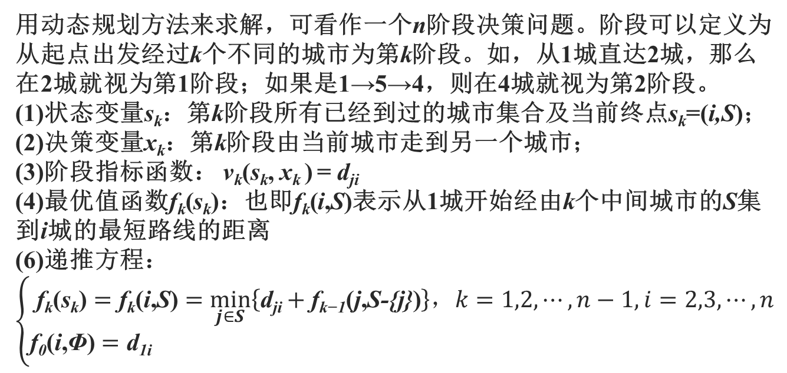
8.4.6 货郎担问题
问题建模
用动态规划方法来求解，可看作一个n阶段决策问题。阶段可以定义为从起点出发经过k个不同的城市为第k阶段。如，从1城直达2城，那么在2城就视为第1阶段；如果是1→5→4，则在4城就视为第2阶段。
(1)状态变量s_{k}：第k阶段所有已经到过的城市集合及当前终点s_{k}=(i,S)；
(2)决策变量x_{k}：第k阶段由当前城市走到另一个城市；
(3)阶段指标函数： v_{k}(s_{k}, x_{k} ) = d_{ji}
(4)最优值函数f_{k}(s_{k})：也即f_{k}(i,S)表示从1城开始经由k个中间城市的S集到i城的最短路线的距离
(6)递推方程：$\left\{\begin{aligned}\text{f}\text{k}\text{(}\text{s}\text{k}\text{)}=\text{f}\text{k}\text{(}\text{i}\text{,}\text{S}\text{)}=\min_{j∈S}\left\{\text{d}\text{ji}+\text{f}\text{k}\text{−1}\text{(}\text{j}\text{,}\text{S}\text{−\{}\text{j}\text{\}}\text{)}\right\}，k=1,2,⋯,n−1,i=2,3,⋯,n \\ \text{f}\text{0}\text{(}\text{i}\text{,}\text{Φ}\text{)}=\text{d}\text{1}\text{i} \end{aligned}\right.$
Notes:
s_{k}=(i,S)
i指的是第k阶段的所在城市，也就是所谓的“终点”；S指的是除了i城以外还经历过的城市，一共有k-1个（加上i城一共k个） 作者：江景页jy333 https://www.bilibili.com/read/cv6365462/ 出处：bilibili

Slide 80
8.4.6 货郎担问题
例8-9: 求解四个城市旅行推销员问题，其距离矩阵如表8-13所示。当推销员从1城出发，经过每个城市一次且仅一次，最后回到1城，问按怎样的路线走，使总的行程距离最短。
表8-13
i j | 1 | 2 | 3 | 4
1 | 0 | 8 | 5 | 6
2 | 6 | 0 | 8 | 5
3 | 7 | 9 | 0 | 5
4 | 9 | 7 | 9 | 0

Slide 81
8.4.6 货郎担问题
i j | 1 | 2 | 3 | 4
1 | 0 | 8 | 5 | 6
2 | 6 | 0 | 8 | 5
3 | 7 | 9 | 0 | 5
4 | 9 | 7 | 9 | 0
例8-9:
解: 由边界条件可知：
当k=1时，即从1城开始，中间经过1个城市到达i城的最短距离是：
当k=2时，即从1城开始，中间经过2个城市到达i城的最短距离是：

Slide 82
8.4.6 货郎担问题
i j | 1 | 2 | 3 | 4
1 | 0 | 8 | 5 | 6
2 | 6 | 0 | 8 | 5
3 | 7 | 9 | 0 | 5
4 | 9 | 7 | 9 | 0
例8-9:
解:
当k=2时，即从1城开始，中间经过2个城市到达i城的最短距离是：
当k=3时，即从1城开始，中间经过3个城市到达i城的最短距离是：
所以
即：推销员的最短旅行路线是1→3→4→2→1，最短总距离为23。

Slide 83
本章练习题
一、选择题
用 DP 方法处理资源分配问题时，通常总是选阶段初资源的拥有量作为决策变量()
正确 错误 不一定 无法判断
二、填空题
设备更新问题中，状态变量通常表示 。
动态规划的两种基本解法是 。
动态规划中反映当前阶段决策产生结果的指标称为 。

Slide 84
本章练习题
三、判断题
在动态规划模型中，问题的阶段数等于问题中的子问题的数目。( )
动态规划中，定义状态时应保证在各个阶段中所做决策的相互独立性:。 ( )
动态规划的最优性原理保证了从某一状态开始的未来决策独立于先前已做出的决策。( )
对一个动态规划问题，应用顺推或逆推解法可能会得出不同的最优解。( )
动态规划计算中的“维数障碍”主要是由于问题中阶段数的急剧增加而引起。( )
假如一个线性规划问题含有5个变量和3个约束，则用动态规划方法求解时将划分为3个阶段，每个阶段的状态将由一个5维的向量组成。( )
个动态规划问题若能用网络表达时，节点代表各阶段的状态值，各条弧代表了可行的方案选择。( )
动态规划的基本方程是将一个多阶段的决策问题转化为一系列具有递推关系的单阶段的决策问题。( )
在动态规划基本方程中，凡子问题具有看加性质的，其边界条件取值均为零:子问题为乘积型的，边界条件取值均为1。 ( )
个线性规划问题若转化为动态规划方法求解时，应严格按变量的下标顺序来划分阶段，如将决定x₁的值作为第决定必x₂的值作为第二阶段等。( )
动态规划的最优性原理简而言之就是一个最优策略的子策略总是最优的。( )
动态规划方法有逆序解法和顺序解法之分，其关键在于正确写出动态规划的递推关系式，故递推方式有逆推和顺推两种形式。一般而言，当初始状态给定时，用逆推解法比较方便;而当终止状态给定时，用顺推解法比较方便。( )
某些资源分配问题除用动态规划求解外，也可用线性规划或非线性规划求解。某些资源分配问题除用动态规划求解外，也可用线性规划或非线性规划求解。()
动态规划中的阶段是按时间划分的。()
k阶段指标函数一般也称为k子过程指标函数。()

